Slide 1


Slide 2
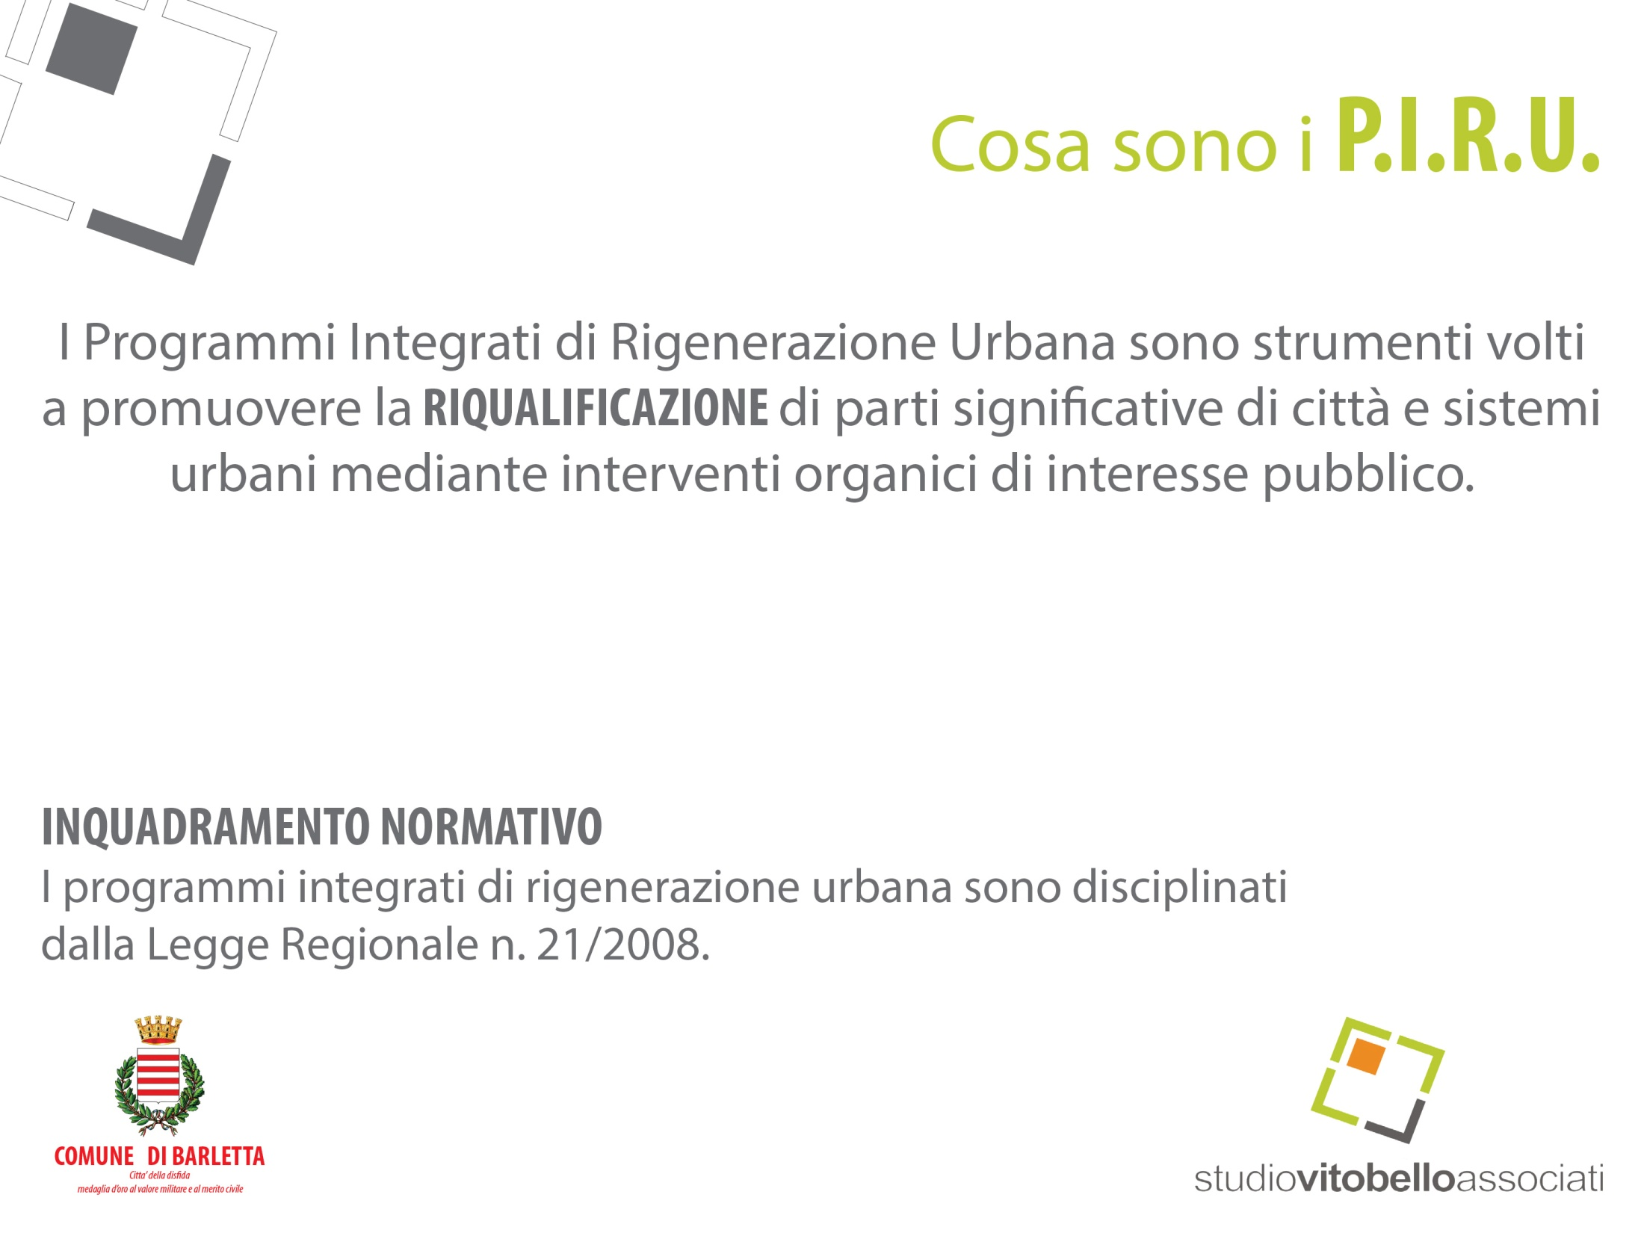

Slide 3
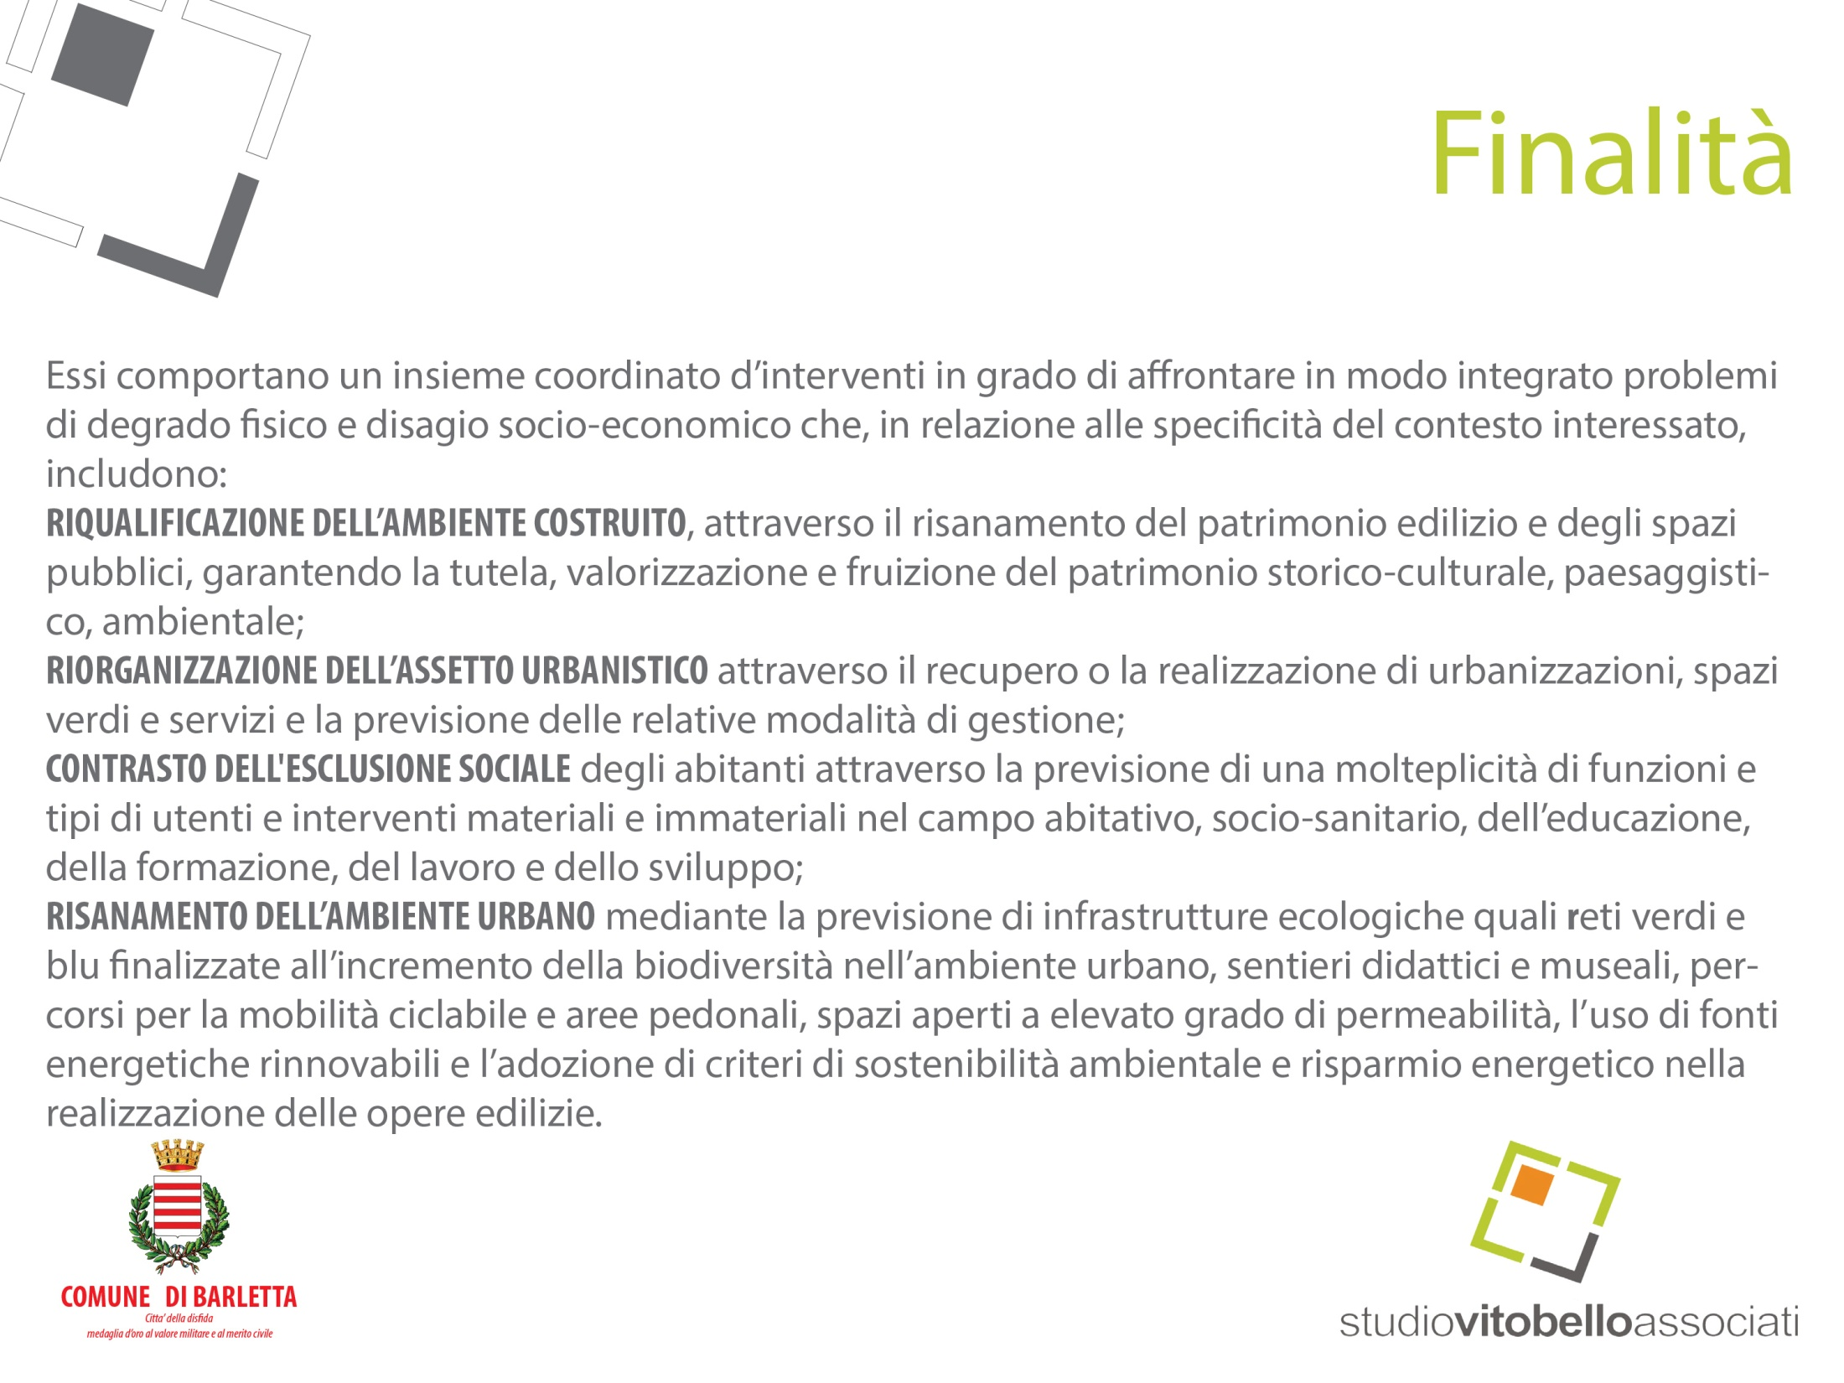

Slide 4
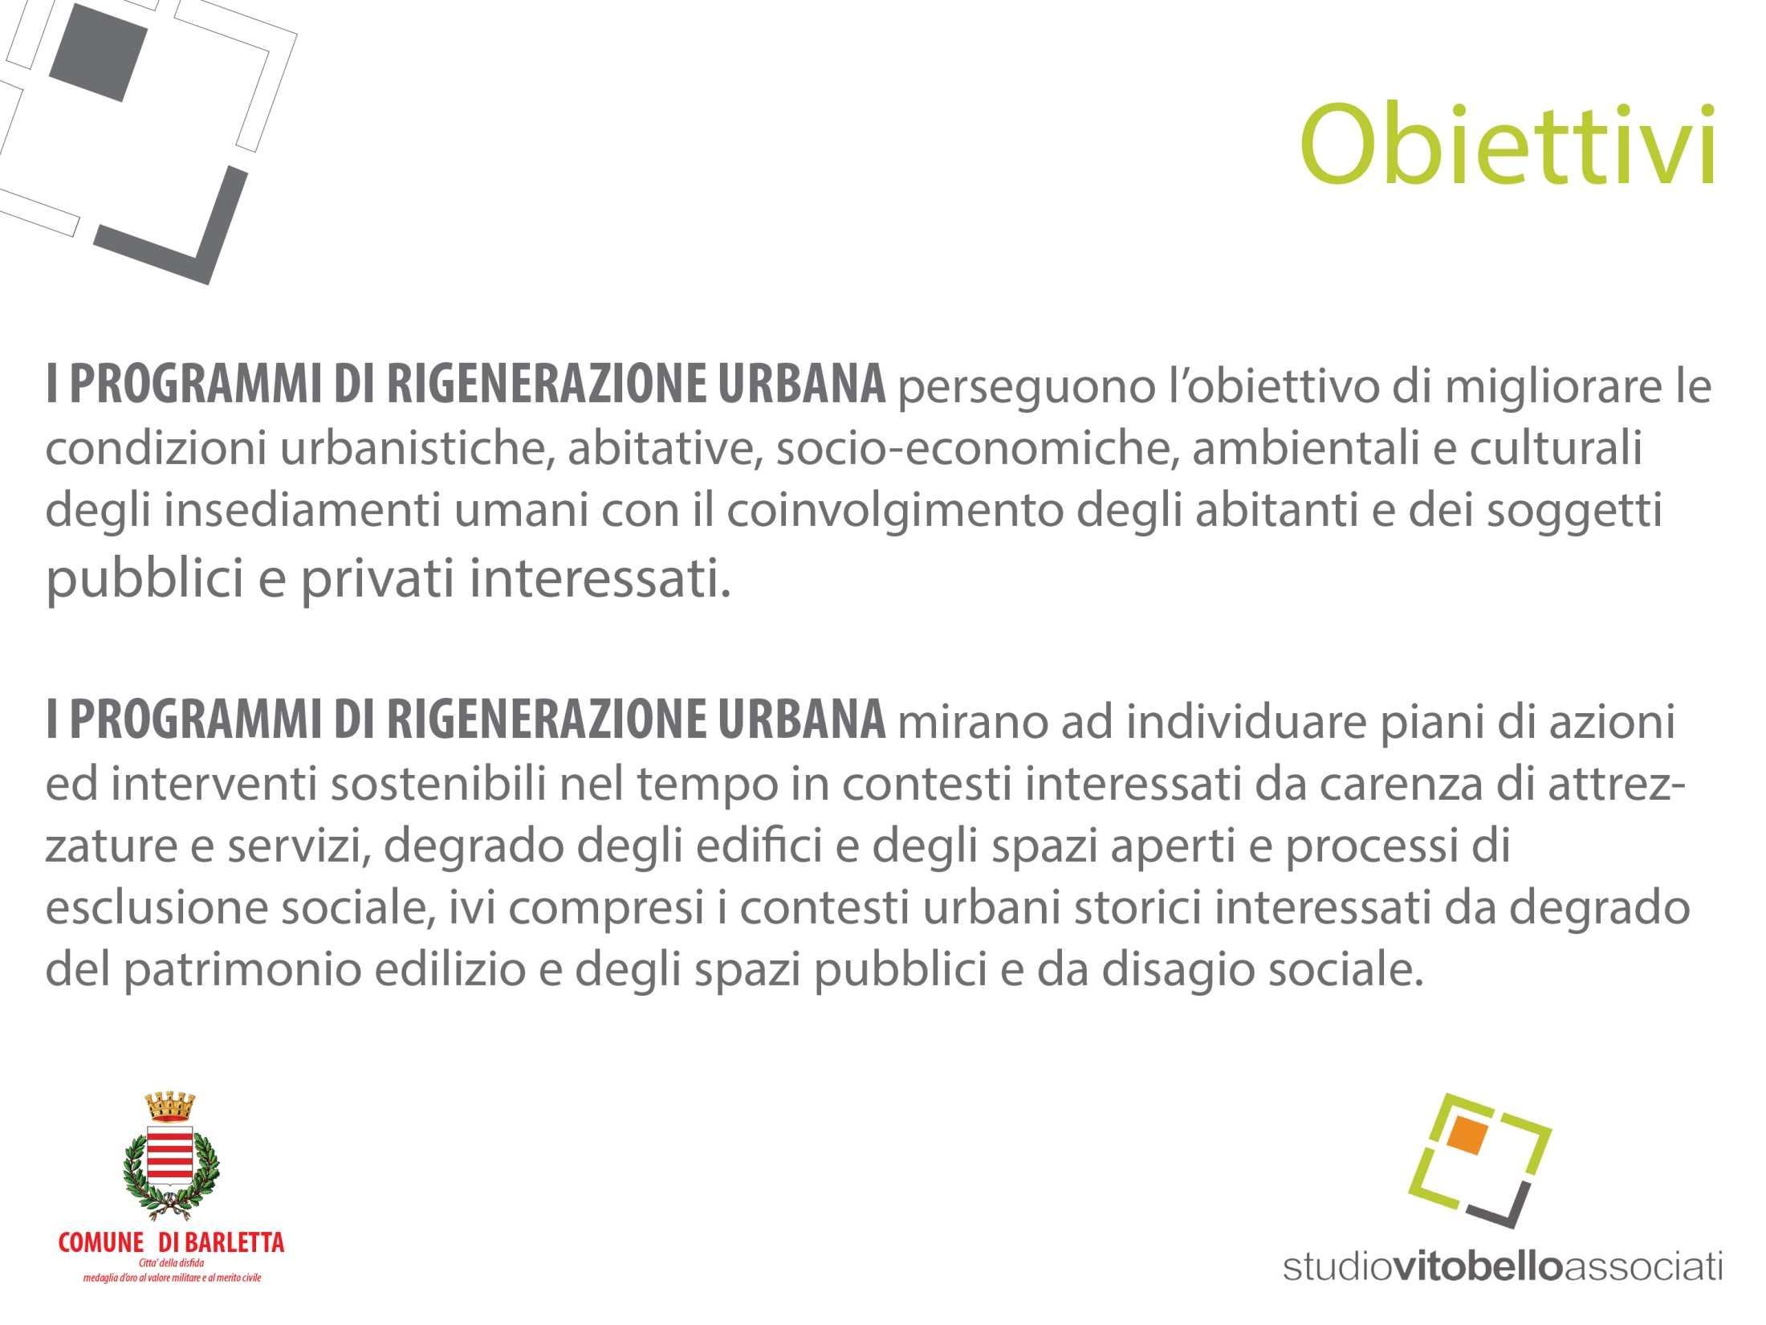

Slide 5
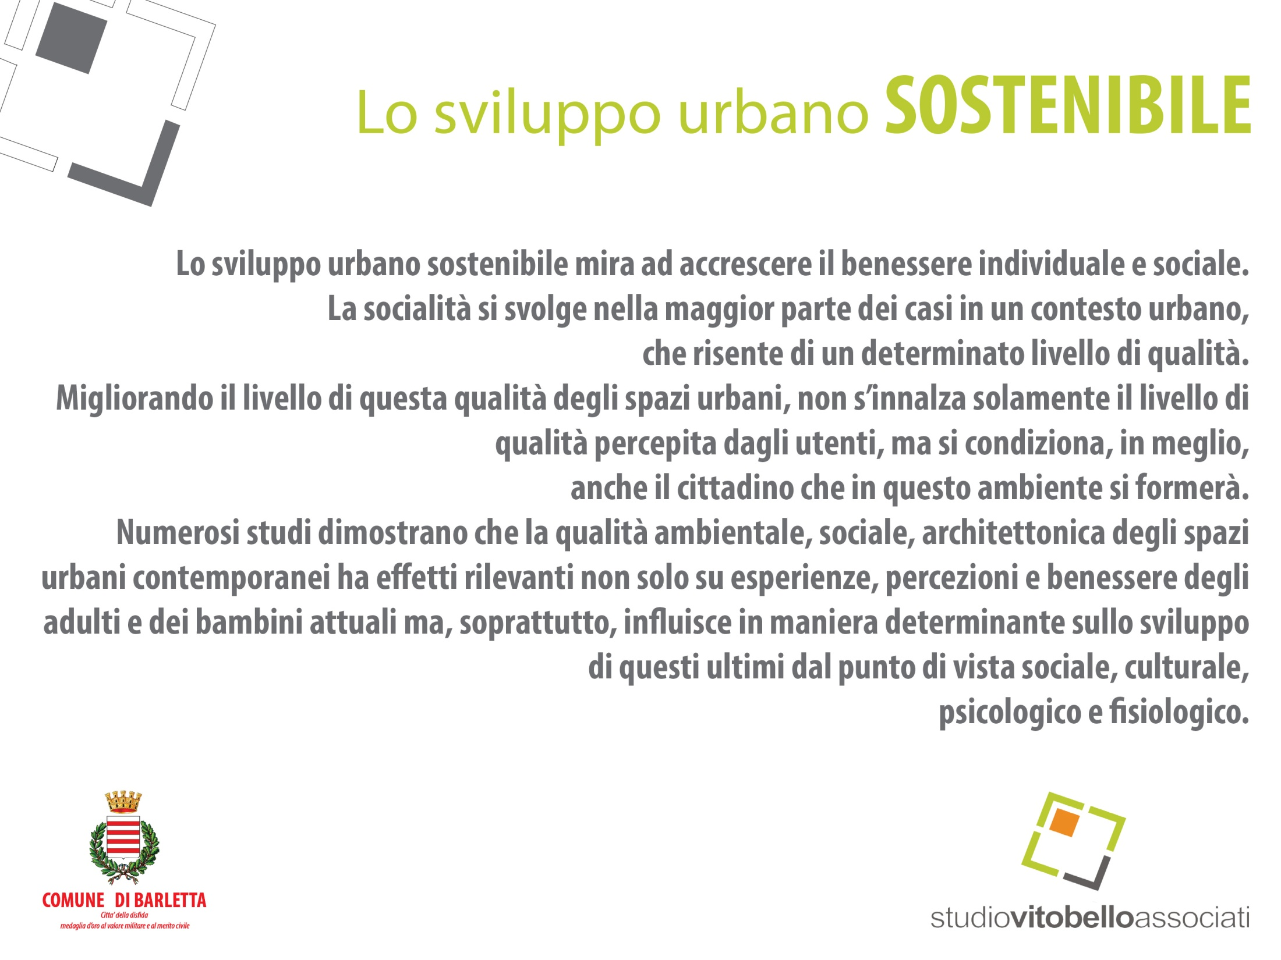

Slide 6
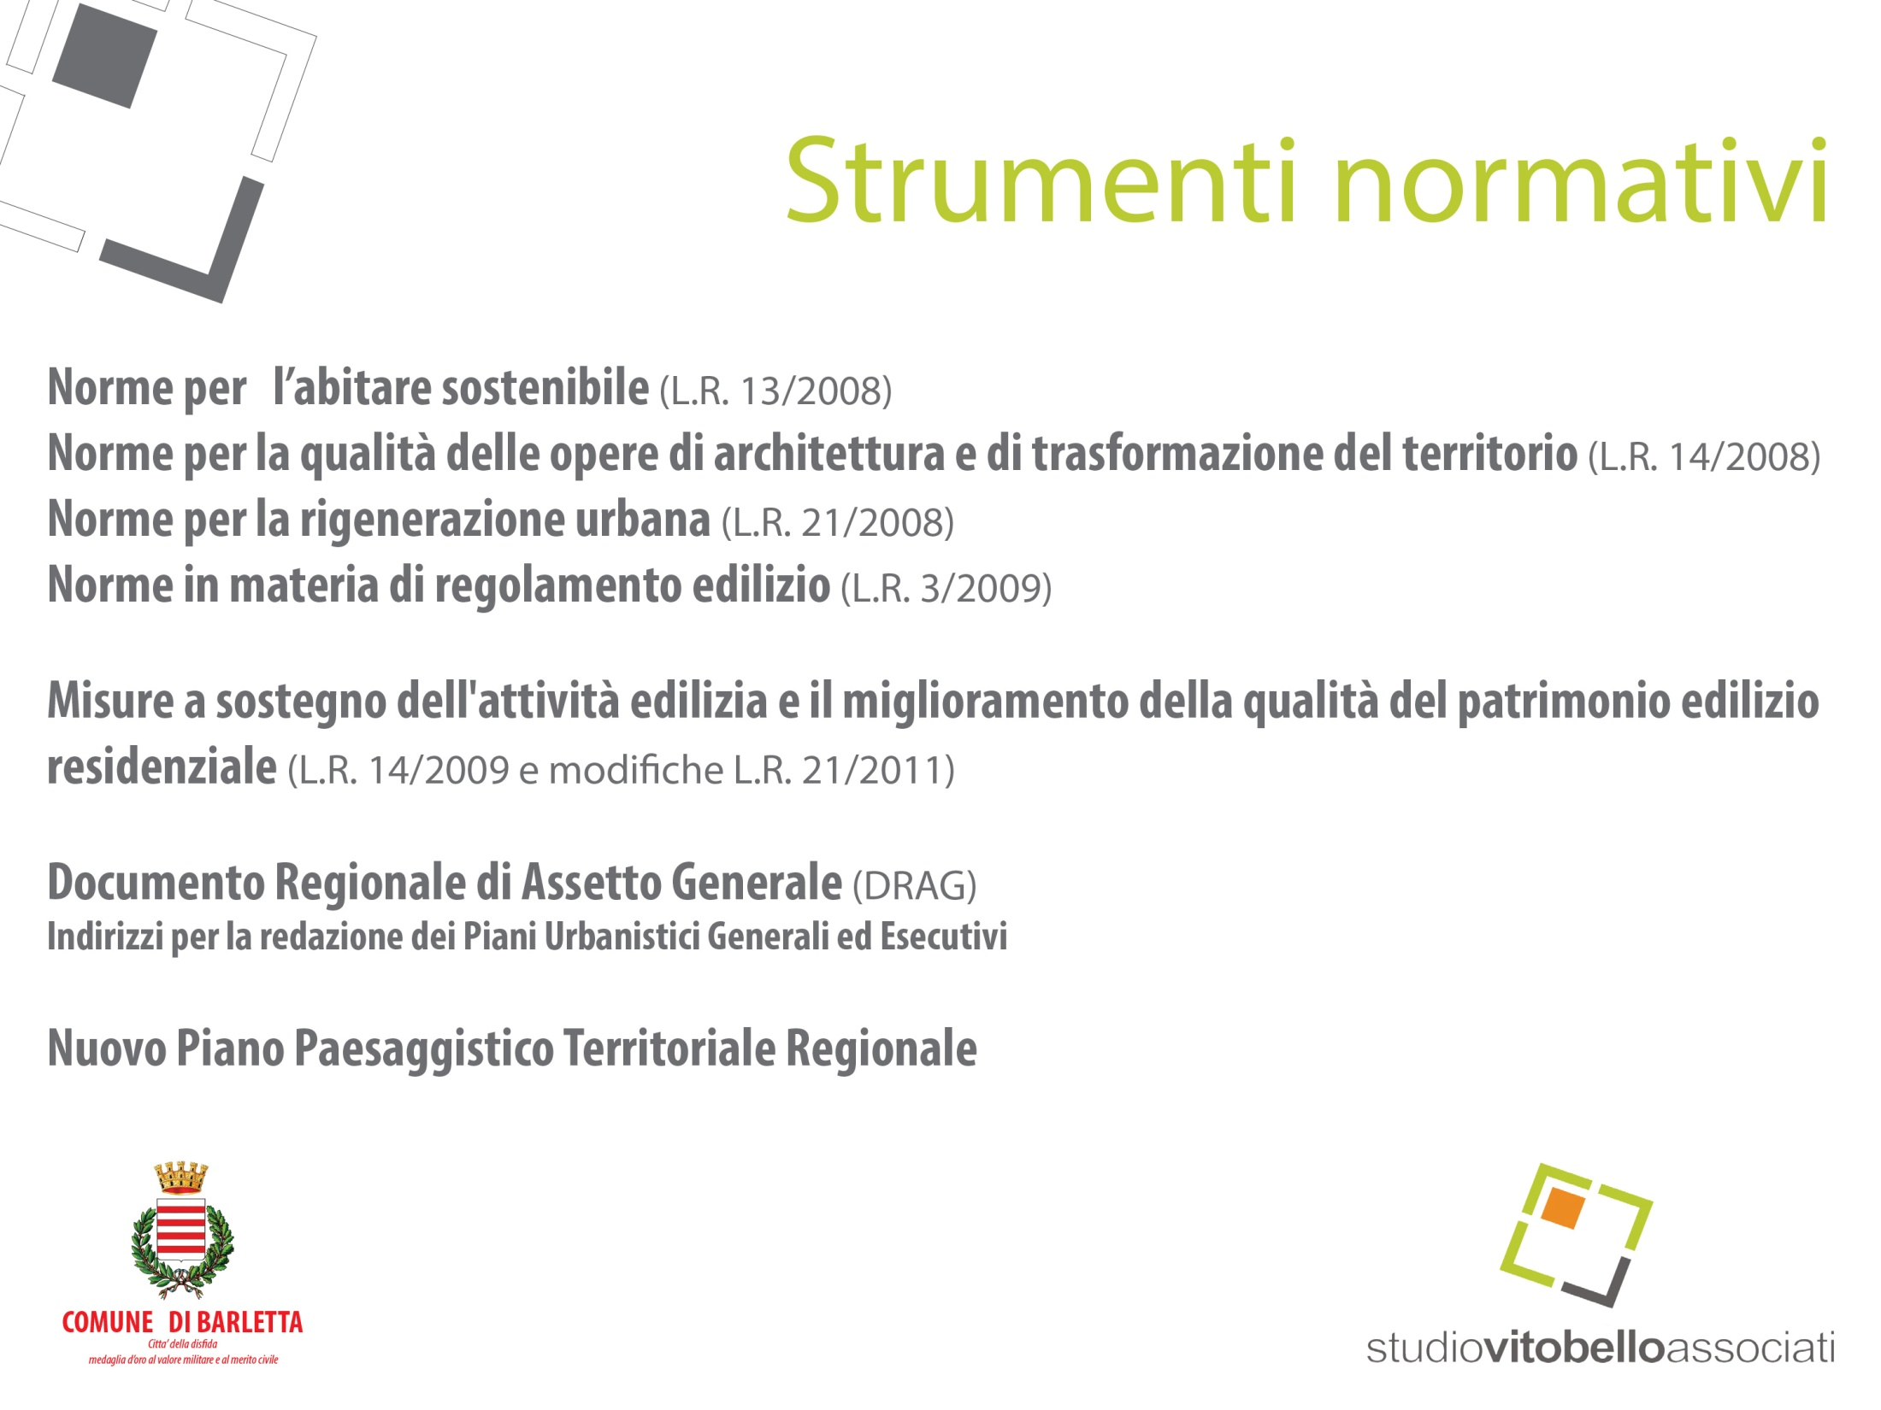

Slide 7

DOCUMENTO PROGRAMMATICO
PER LA RIGENERAZIONE URBANA
Delibera C.C. n° 5 /2011

Slide 8
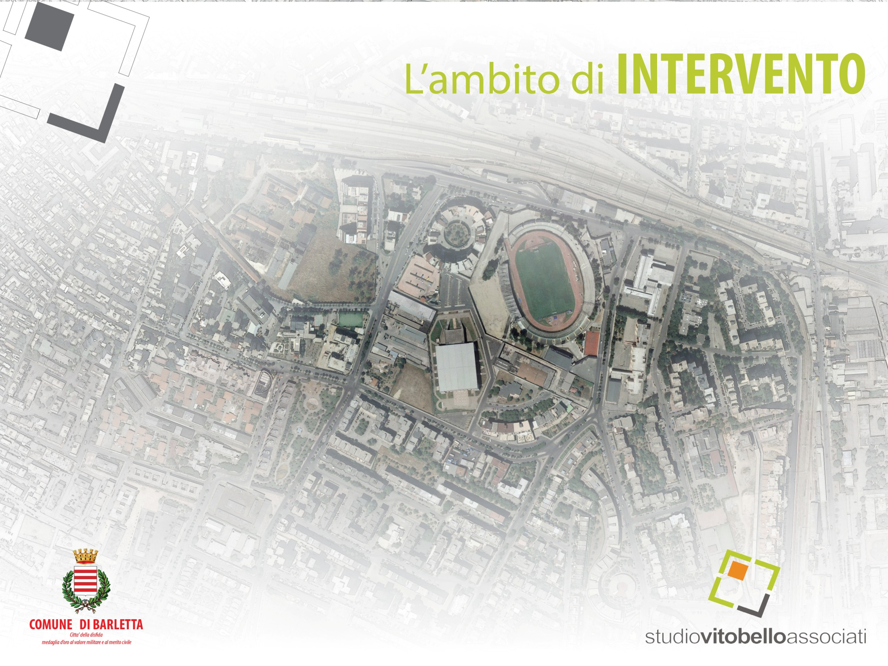

Slide 9
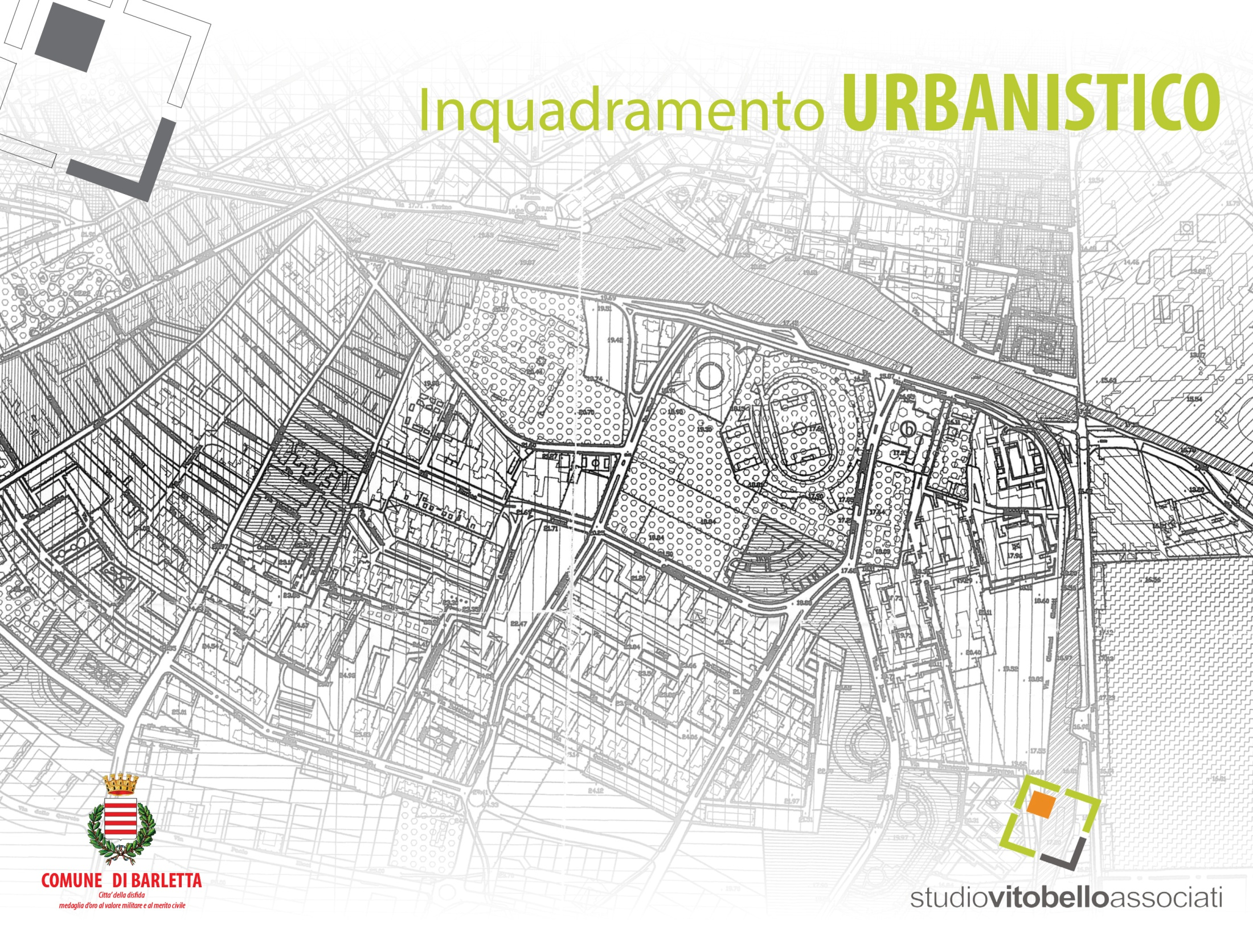
Area per U.S. (art. 2.30 – 2.35 N.T.A.)
Sottozona C1.1 (art. 2.27 N.T.A.)
Stralcio P.R.G.

Slide 10
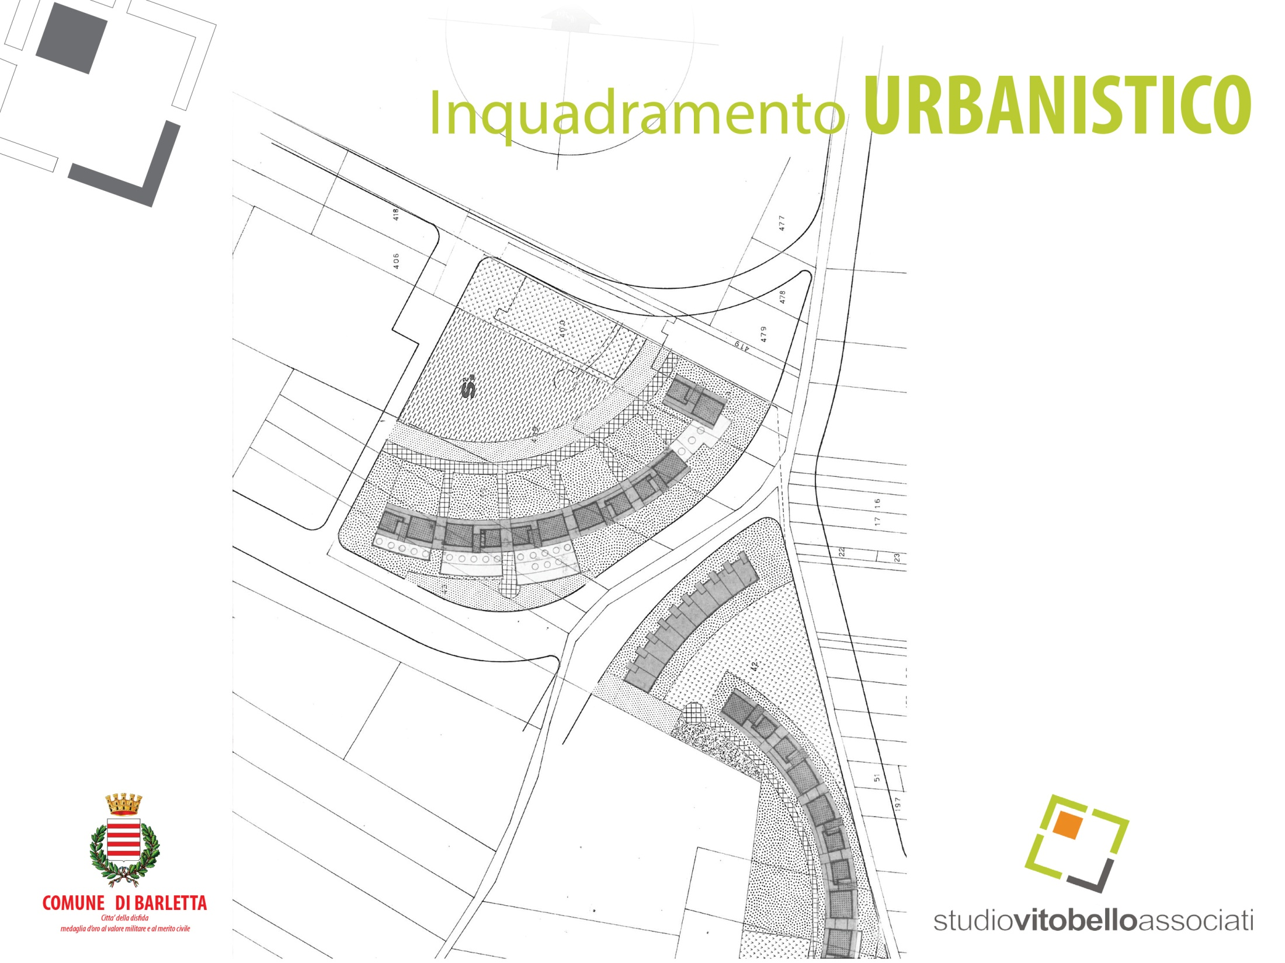
Sottozona C1.1 (art. 2.27 N.T.A.)
Stralcio P.P.E.

Slide 11
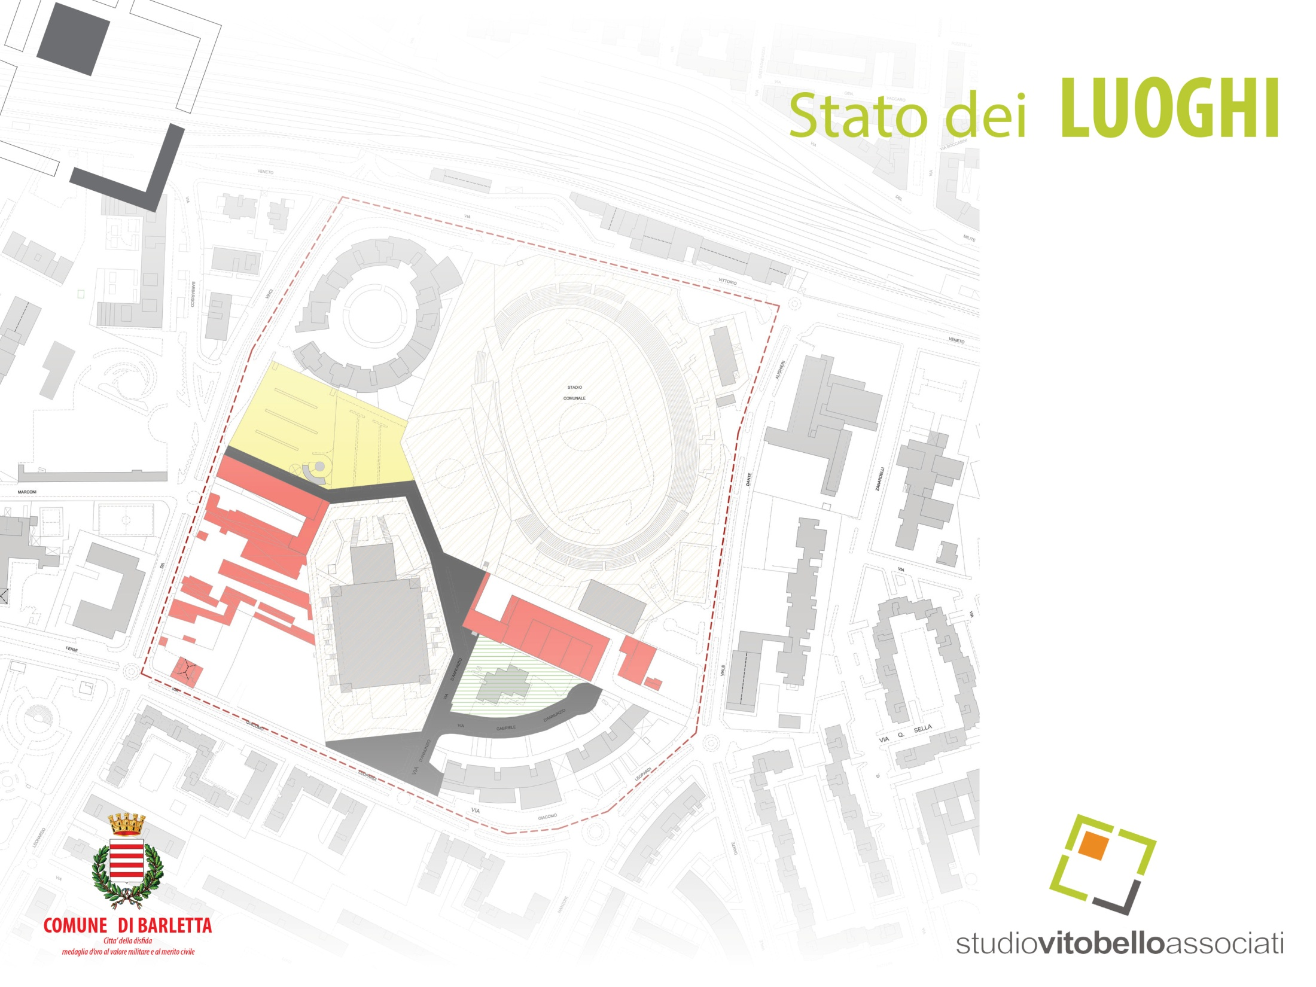
PUNTI di FORZA
attrezzature sportive
parcheggi pubblici
strutture scolastiche (asilo nido)
CRITICITA’
assetto viario incompleto
edifici dismessi e/o incompatibili
con la destinazione urbanistica

Slide 12
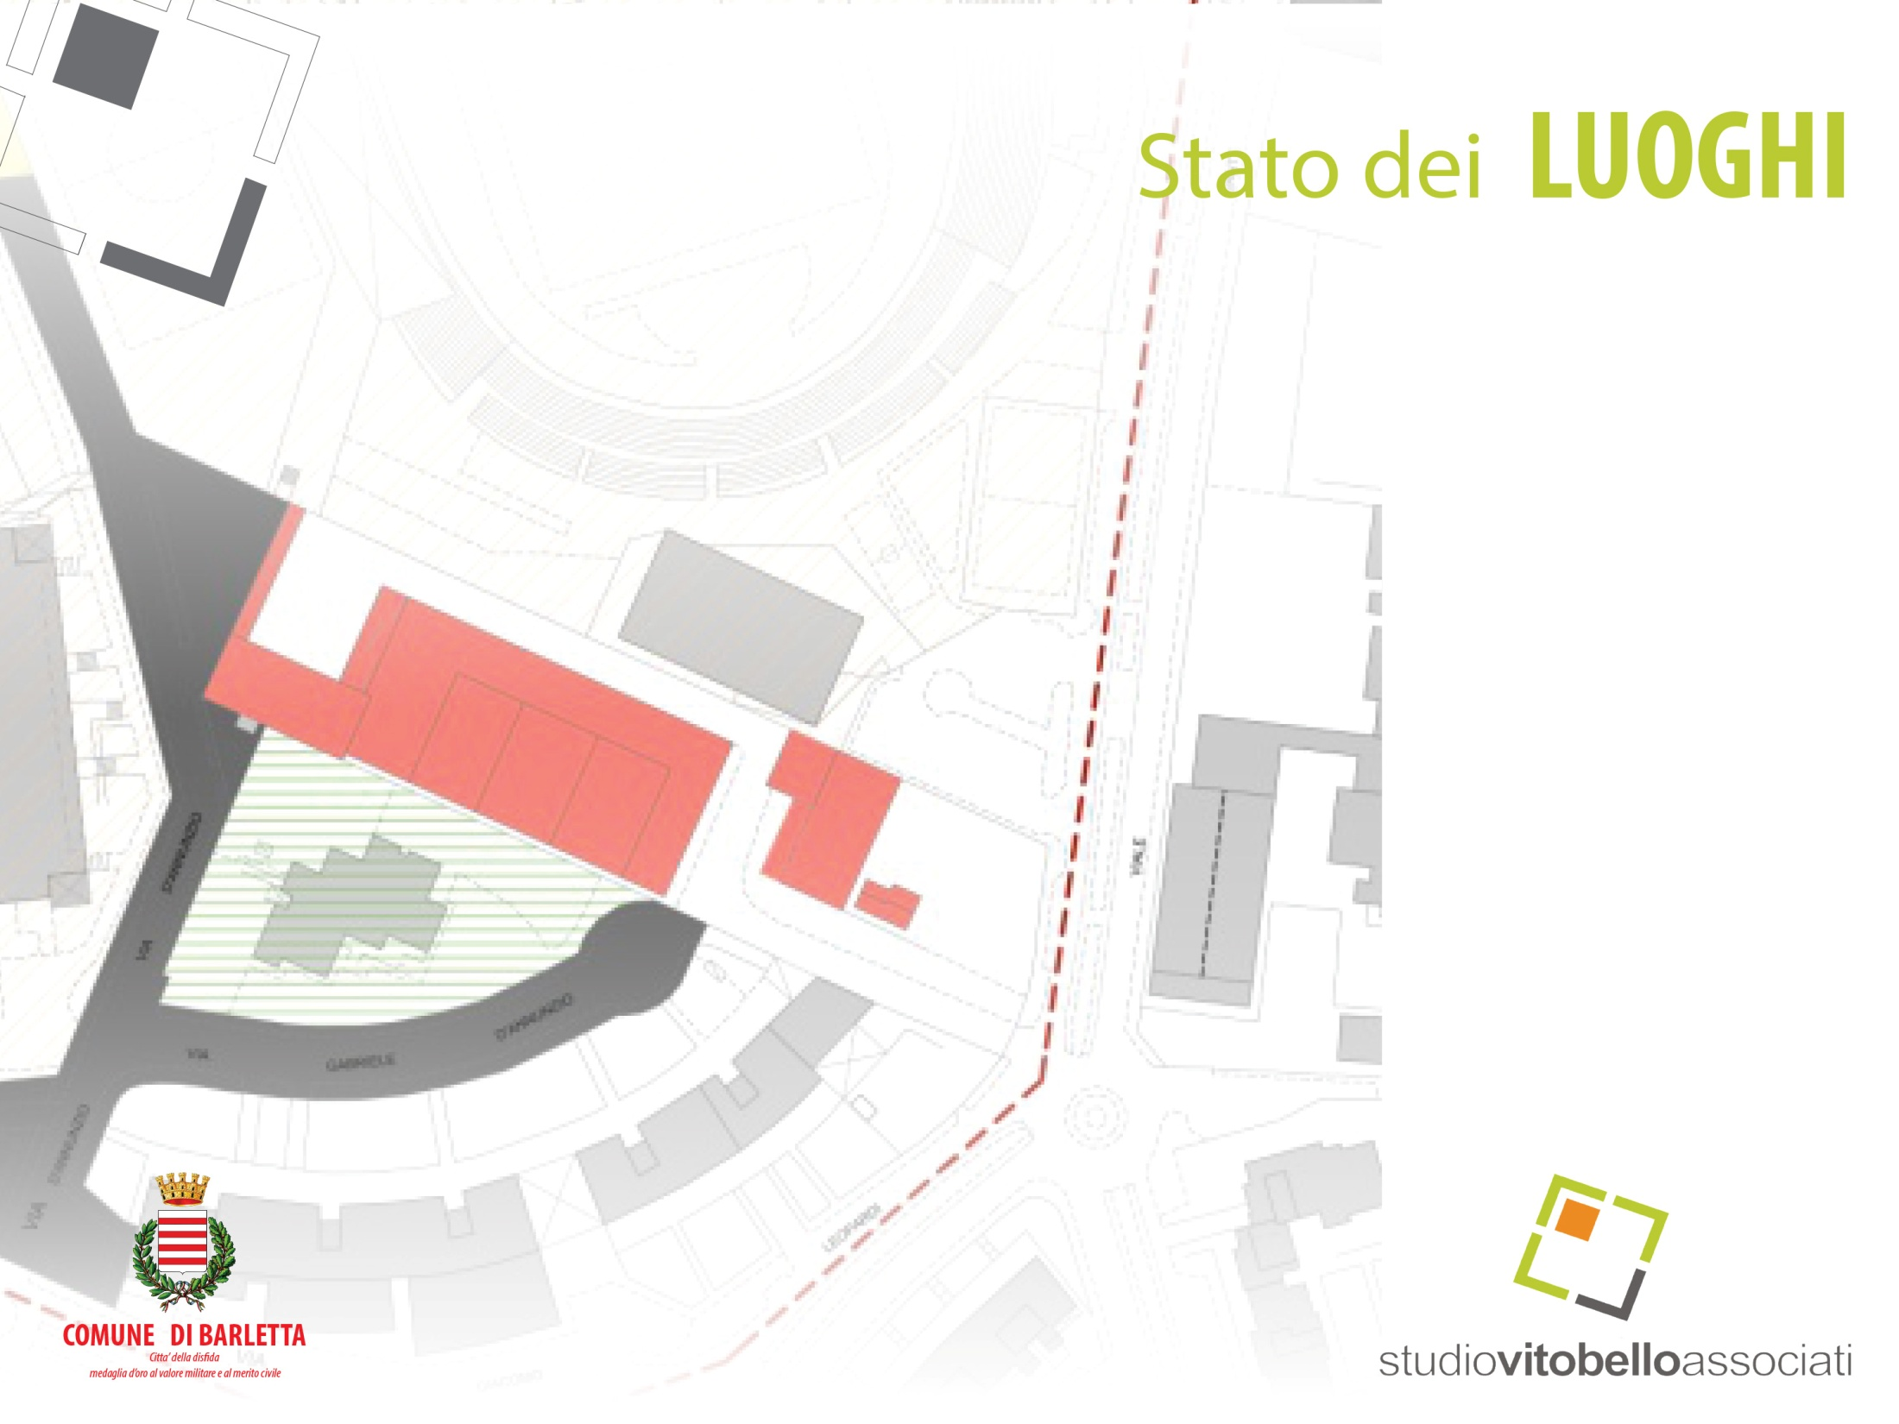
Superficie comparto edilizio mq 6.456,00
Volumetria esistente approvata mc 10.939,36
Licenza edilizia n° 64 del 21.04.1960
Licenza edilizia n° 541 del 27.01.1962
Licenza edilizia n° 87 del 26.04.1967
Superficie sottozona C1.1 mq 3.648,00
art. 2.27 NTA
I.f.t. 1,50 mc/mq
Superficie per urbanizzazioni mq 2.808,00
secondarie
art. 2.30 – 2.35 NTA

Slide 13
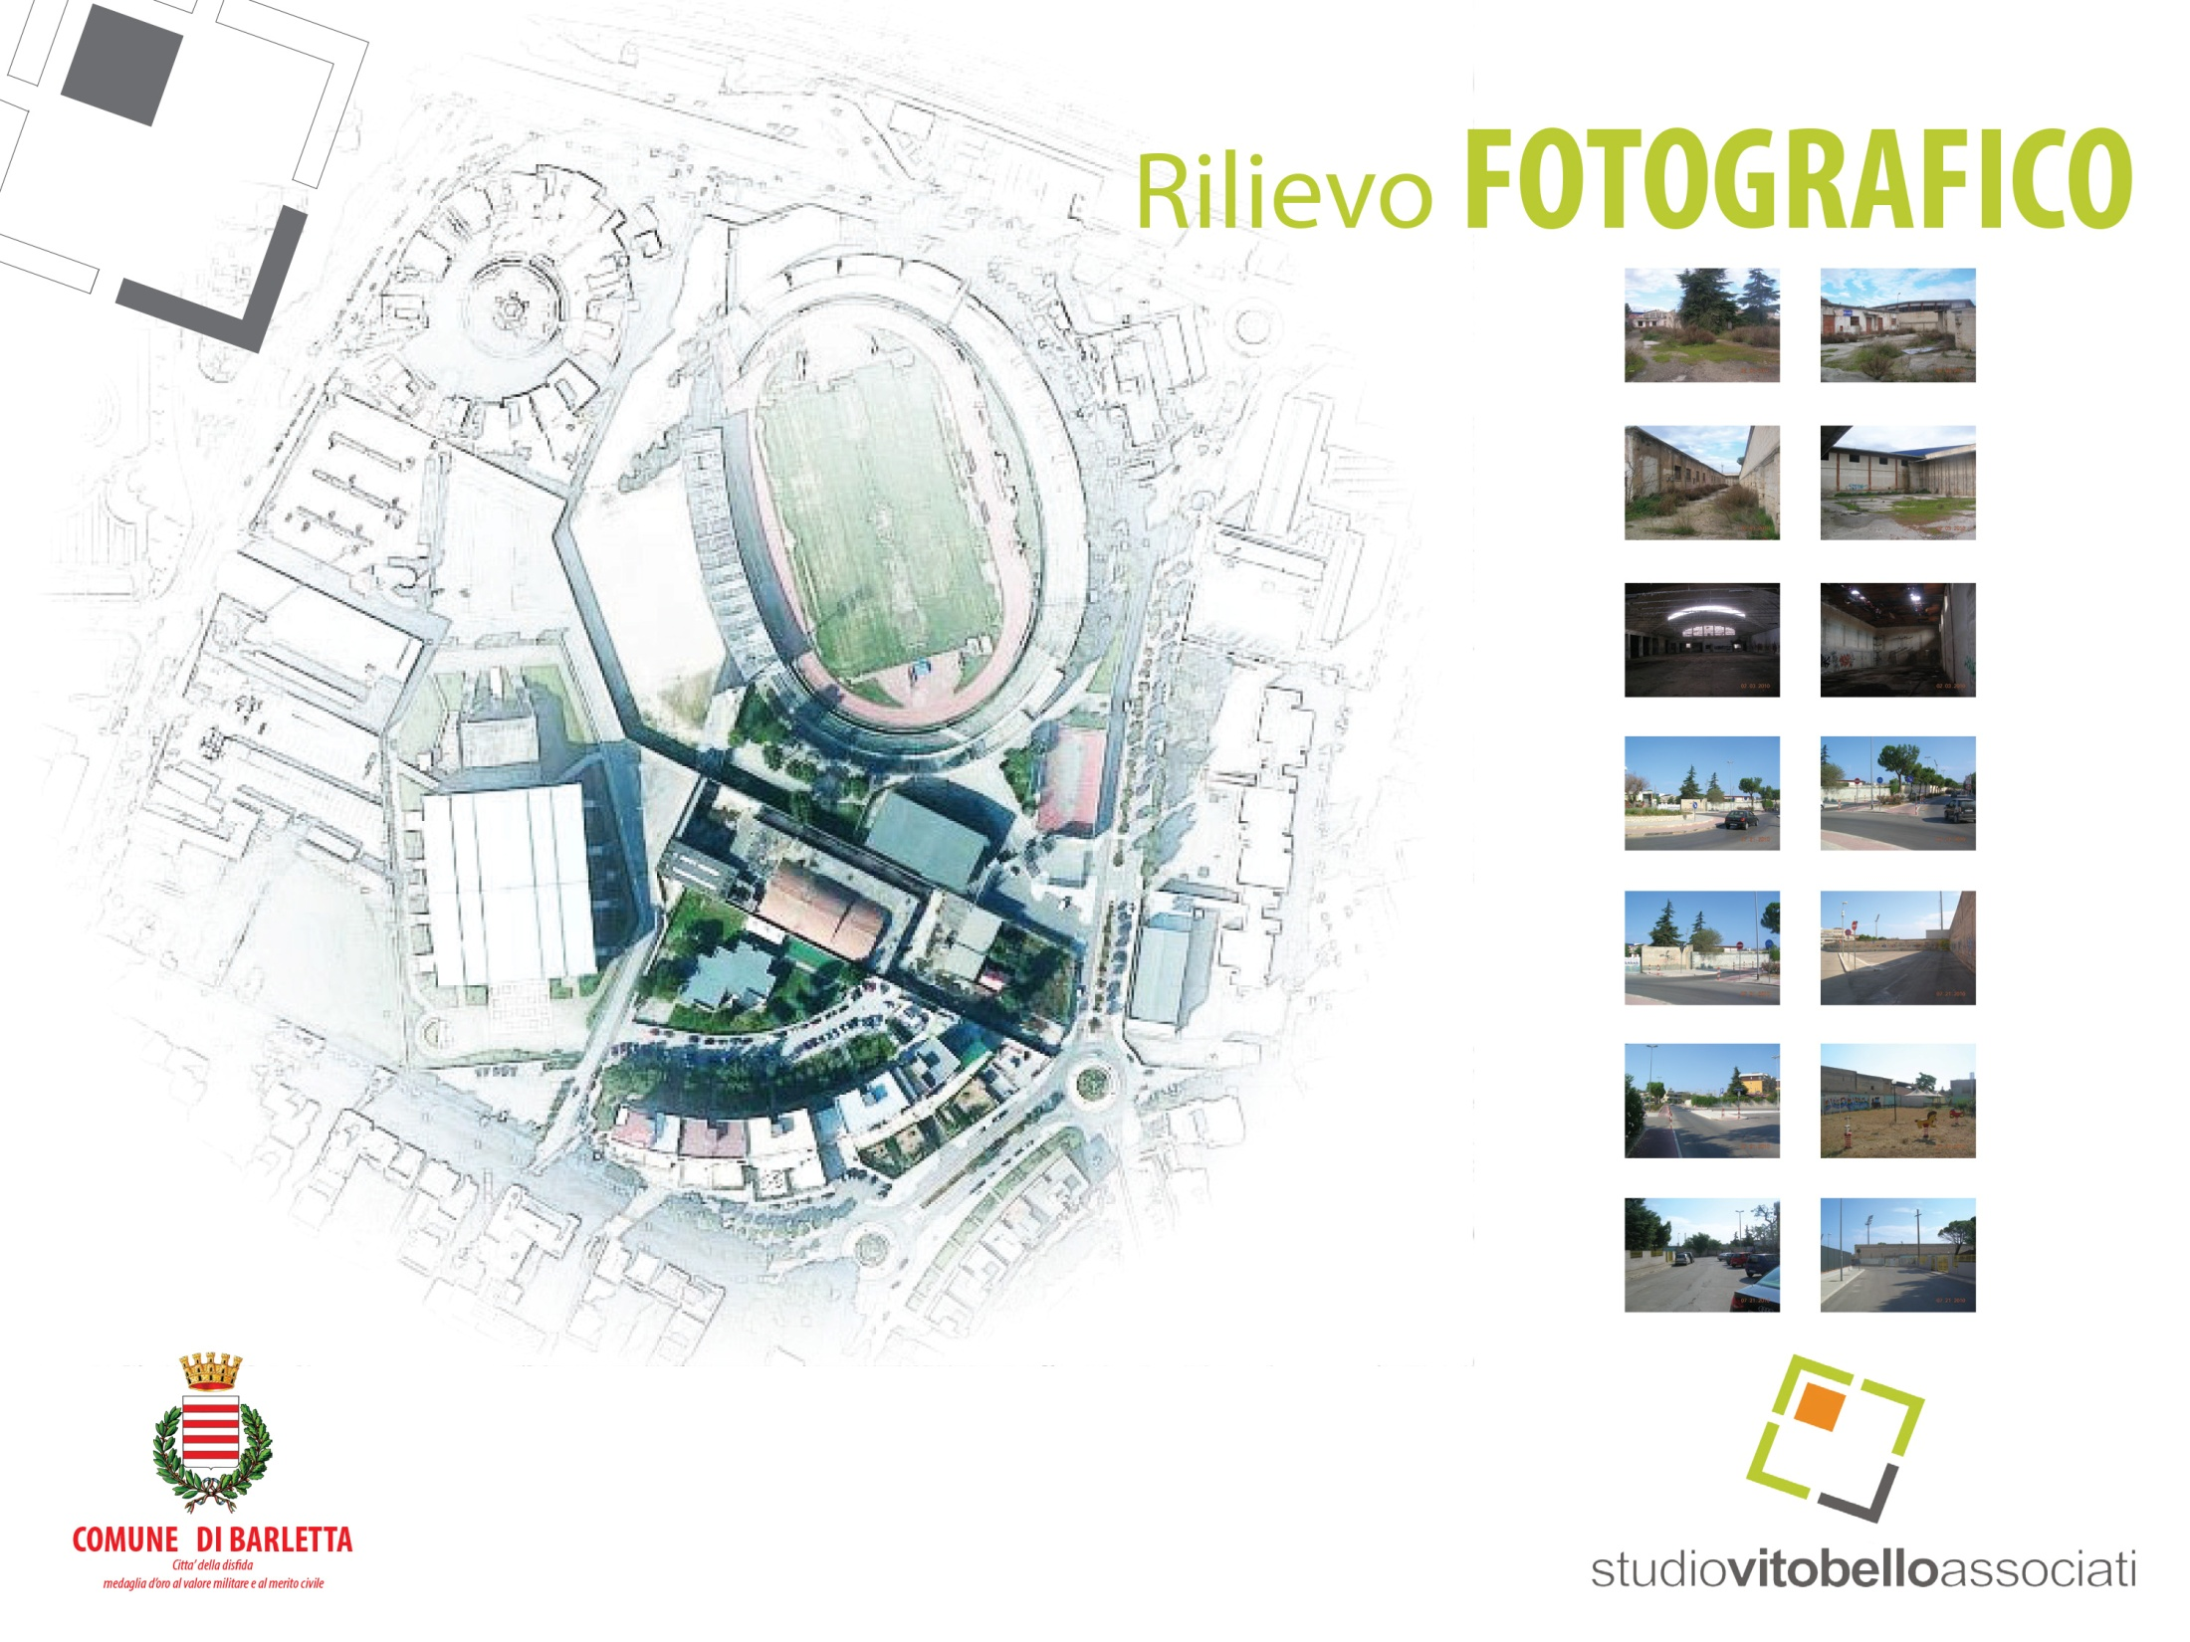

Slide 14
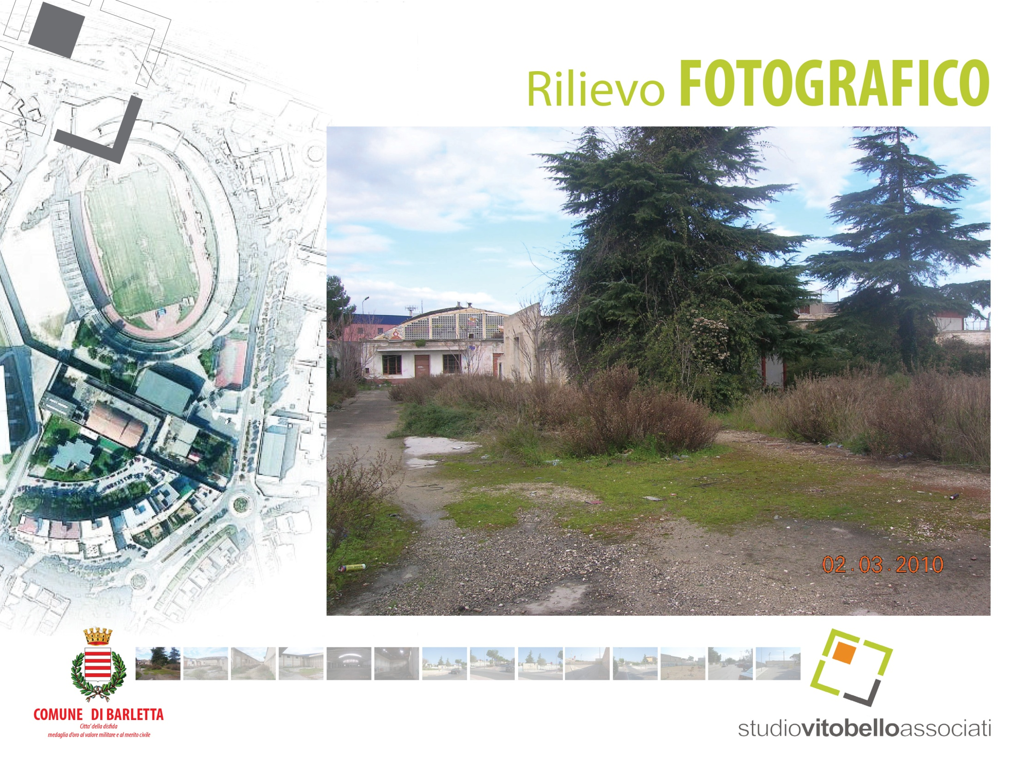

Slide 15
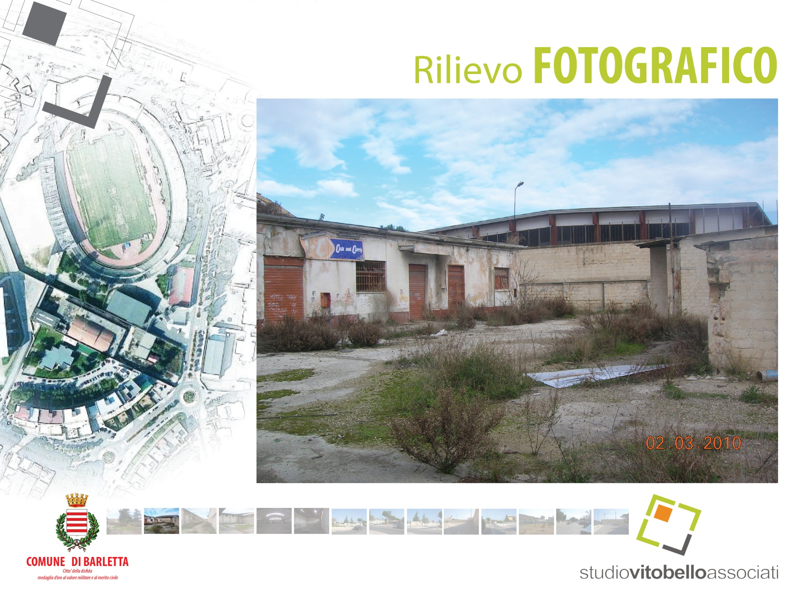

Slide 16
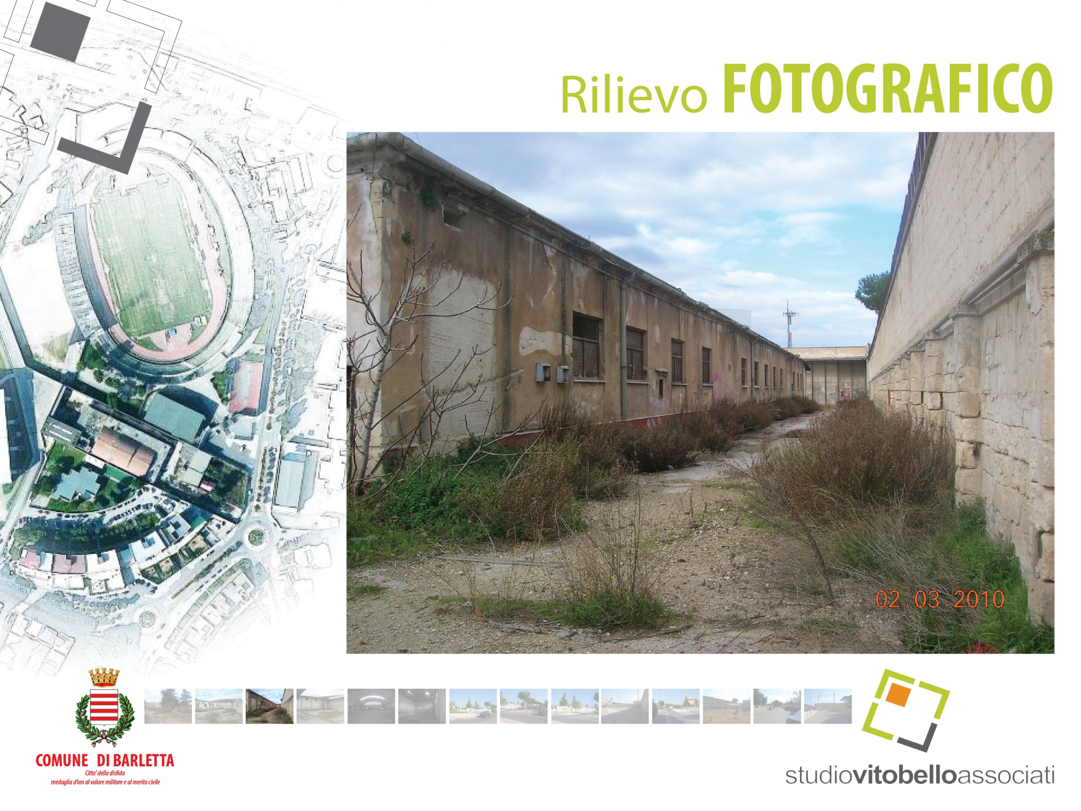

Slide 17
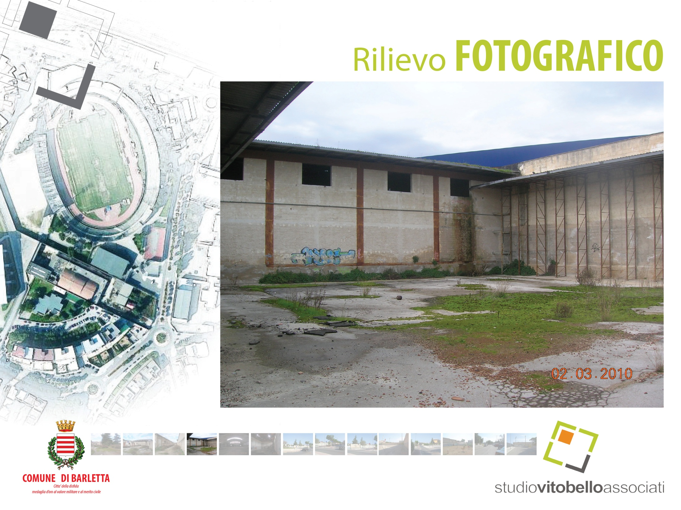

Slide 18
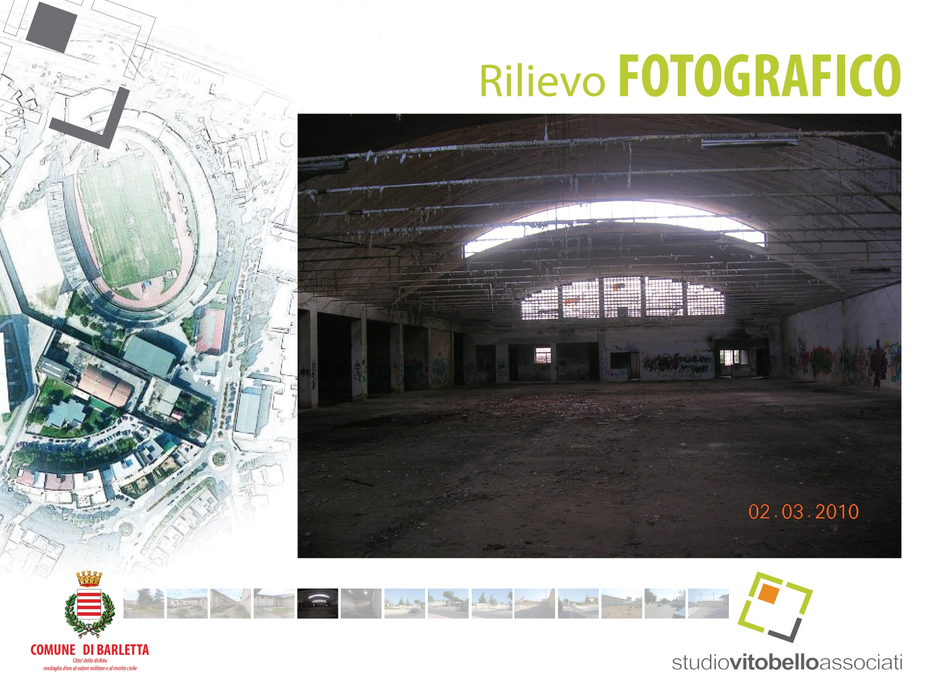

Slide 19
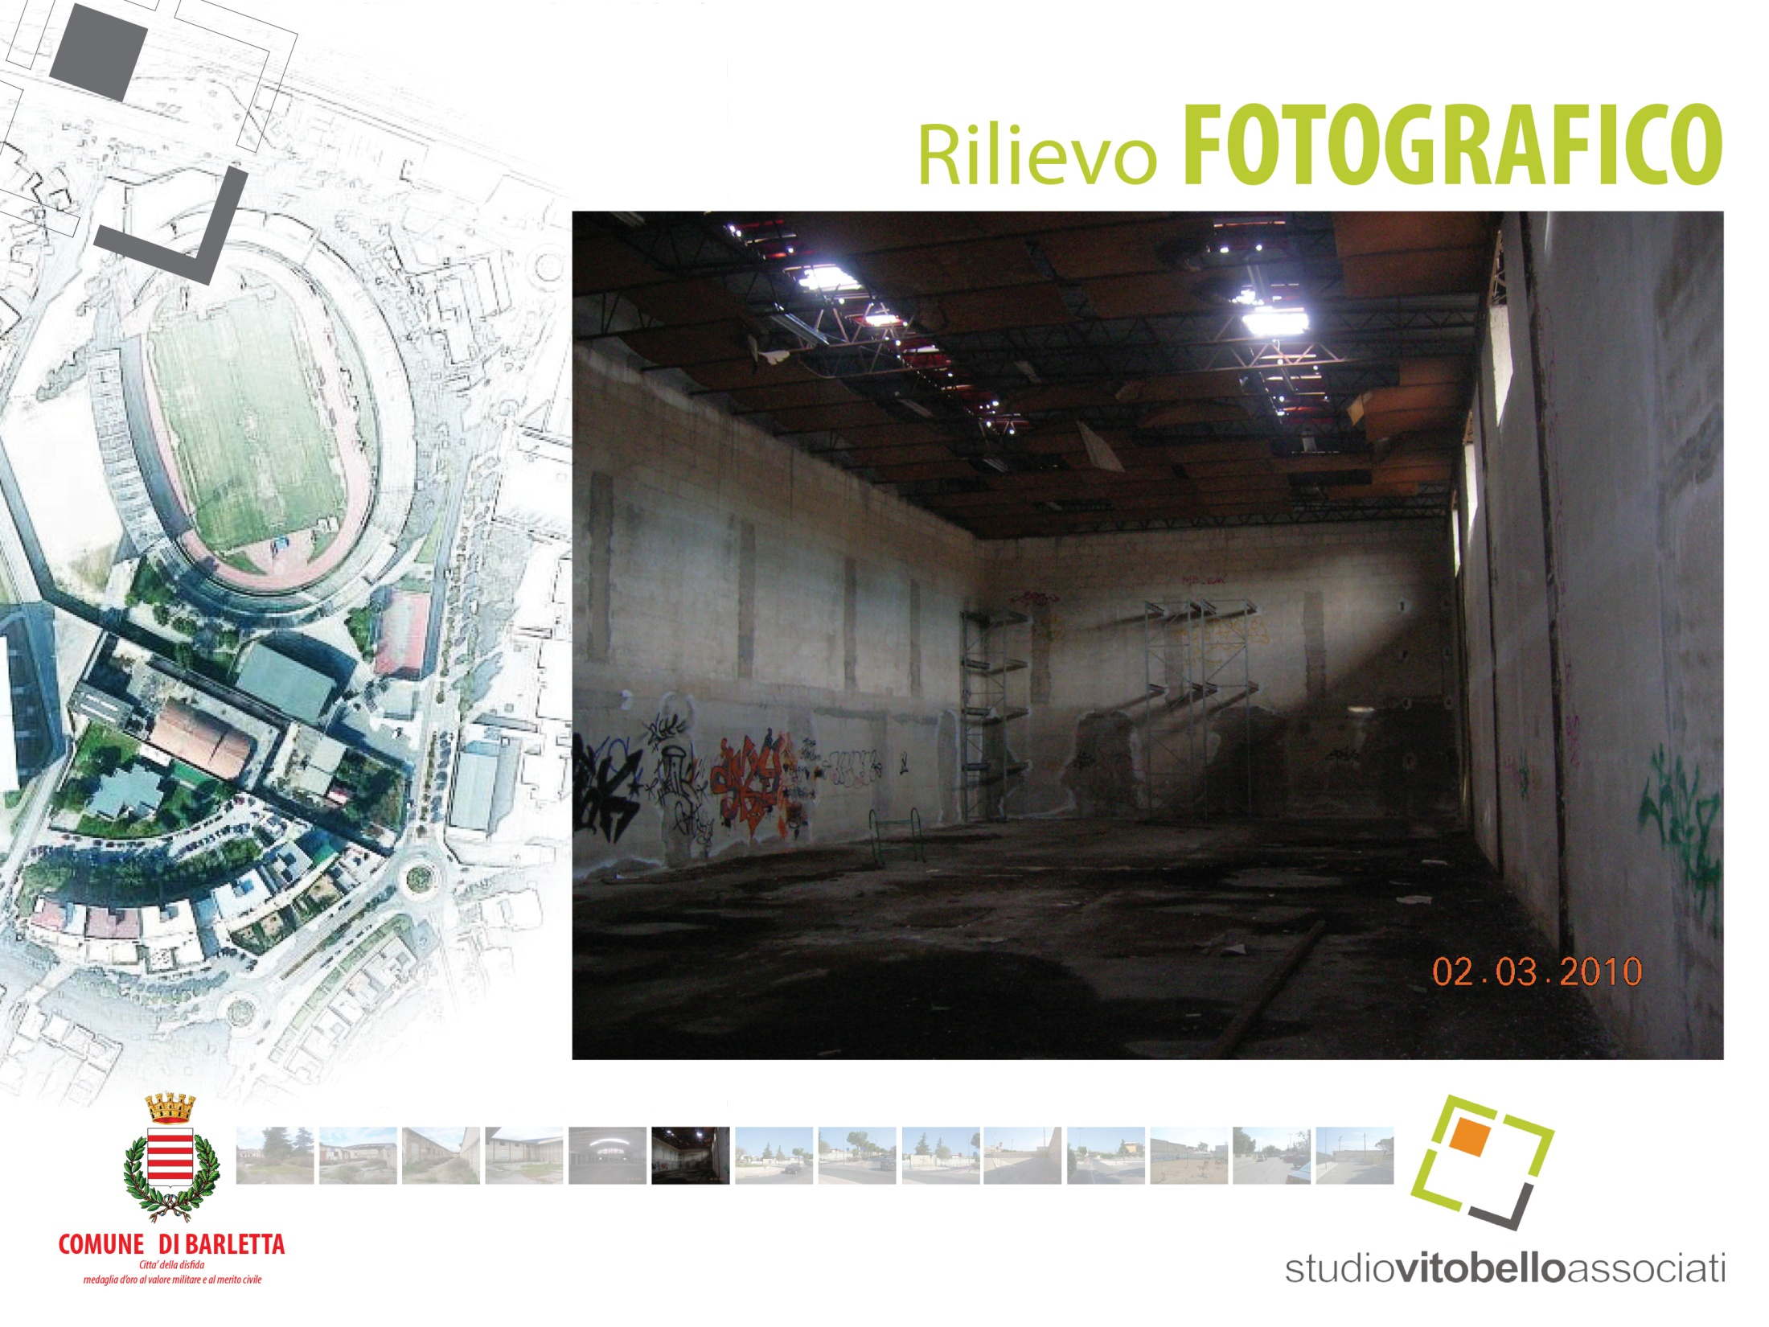

Slide 20
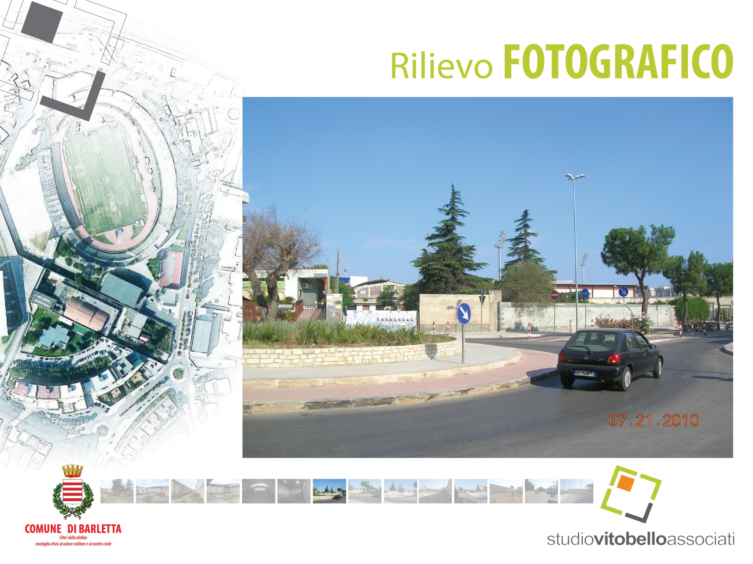

Slide 21
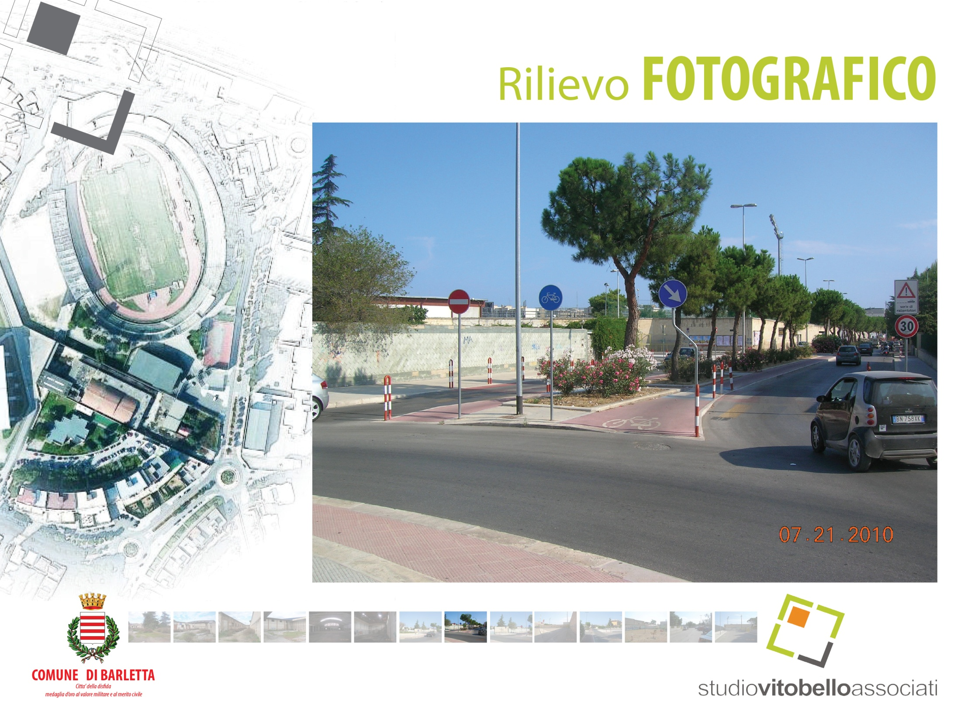

Slide 22
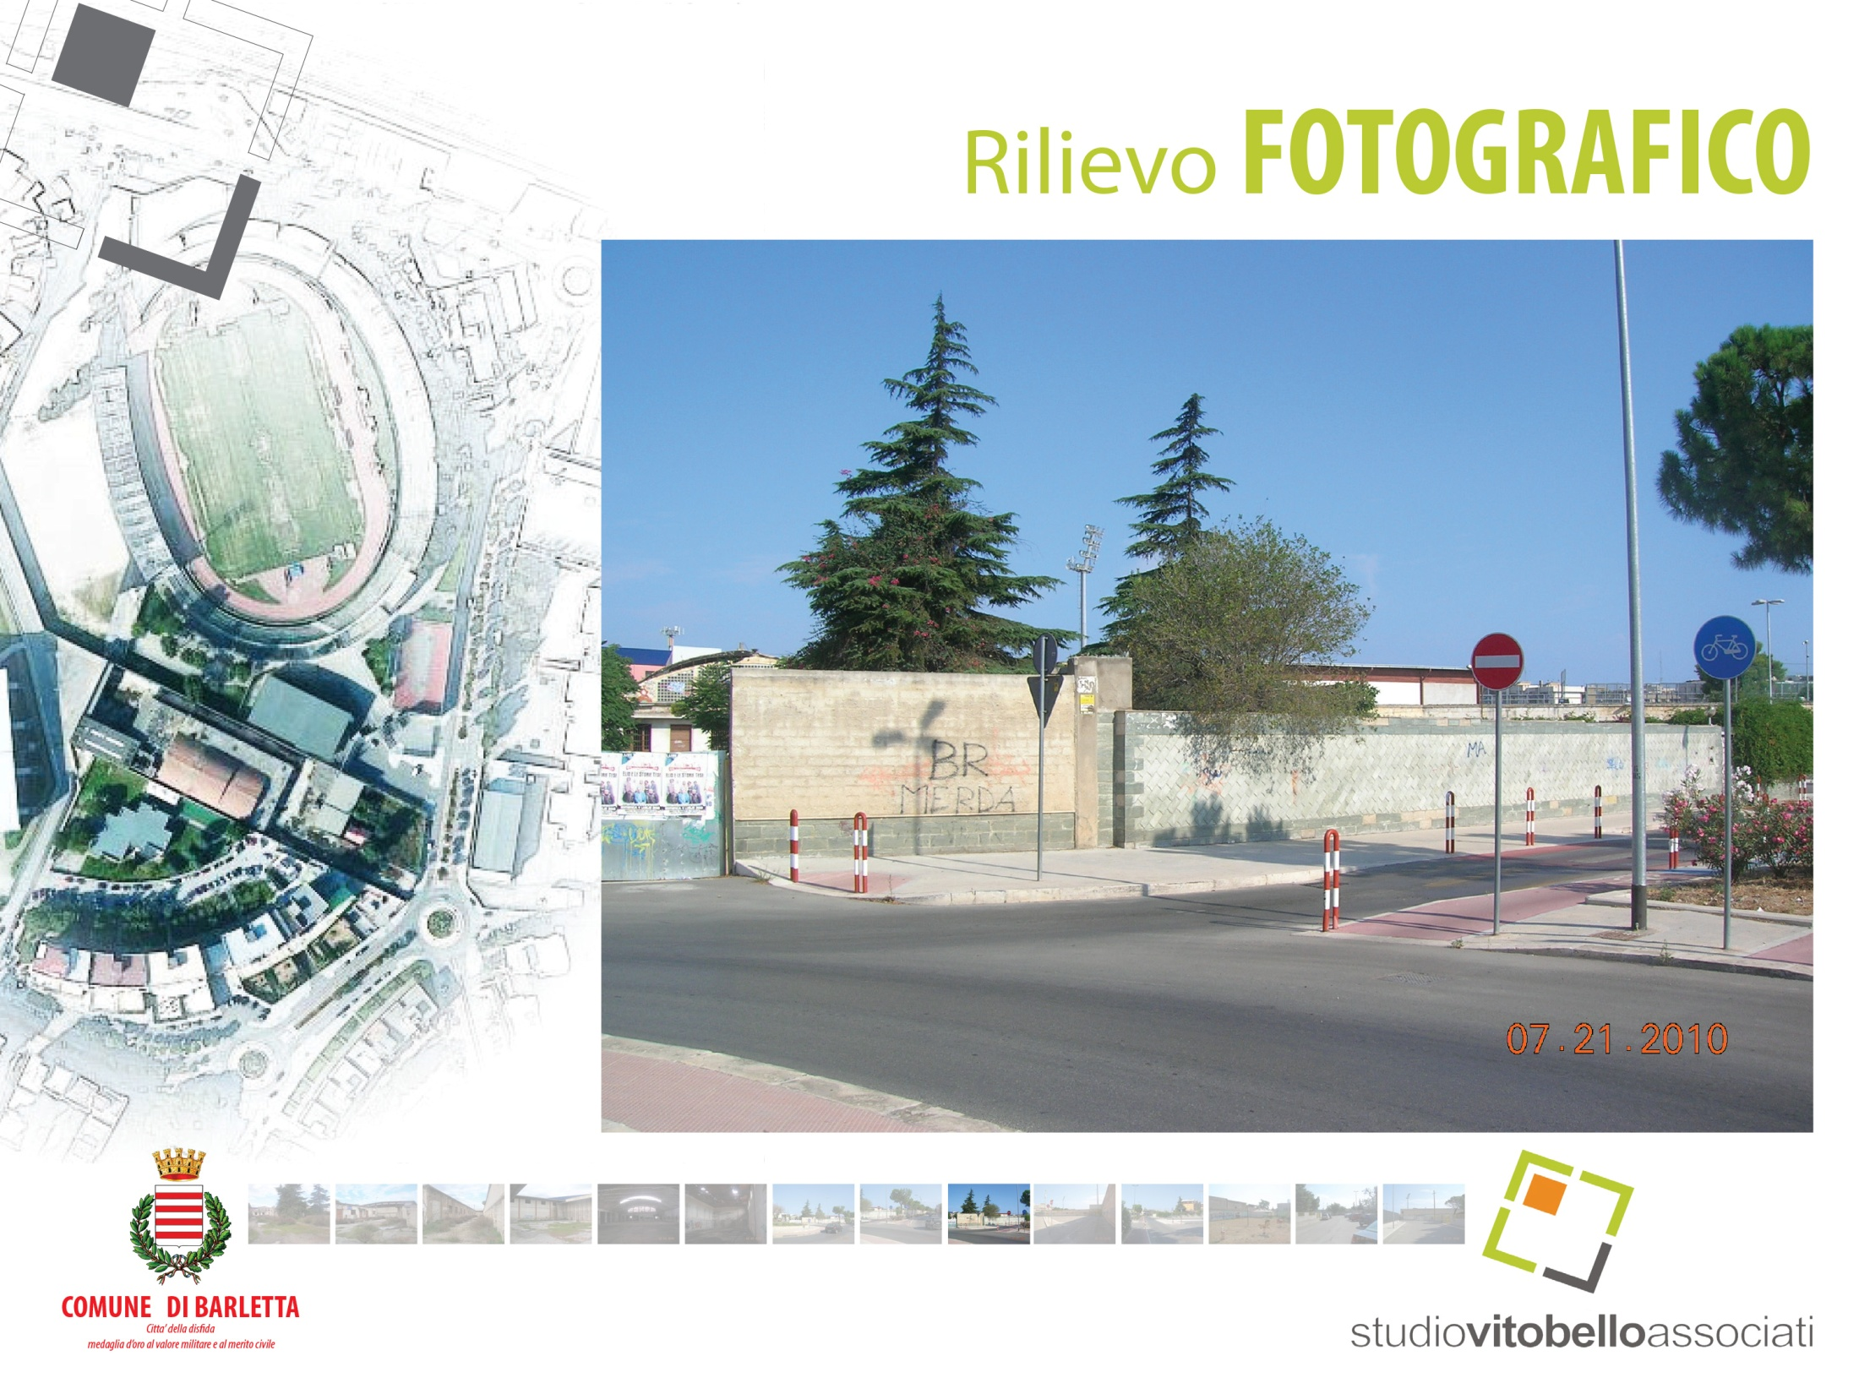

Slide 23
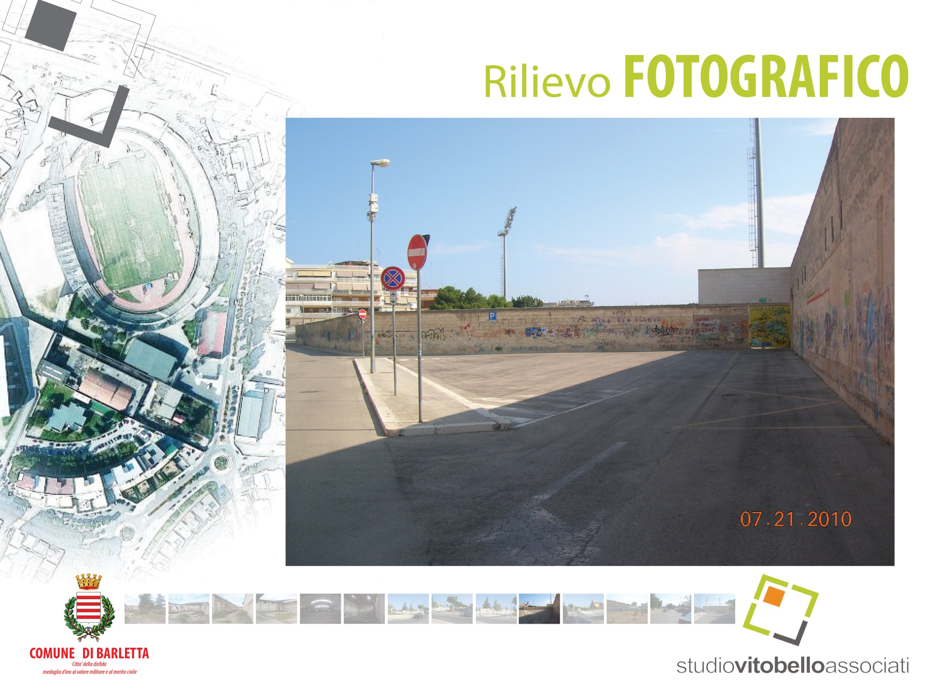

Slide 24
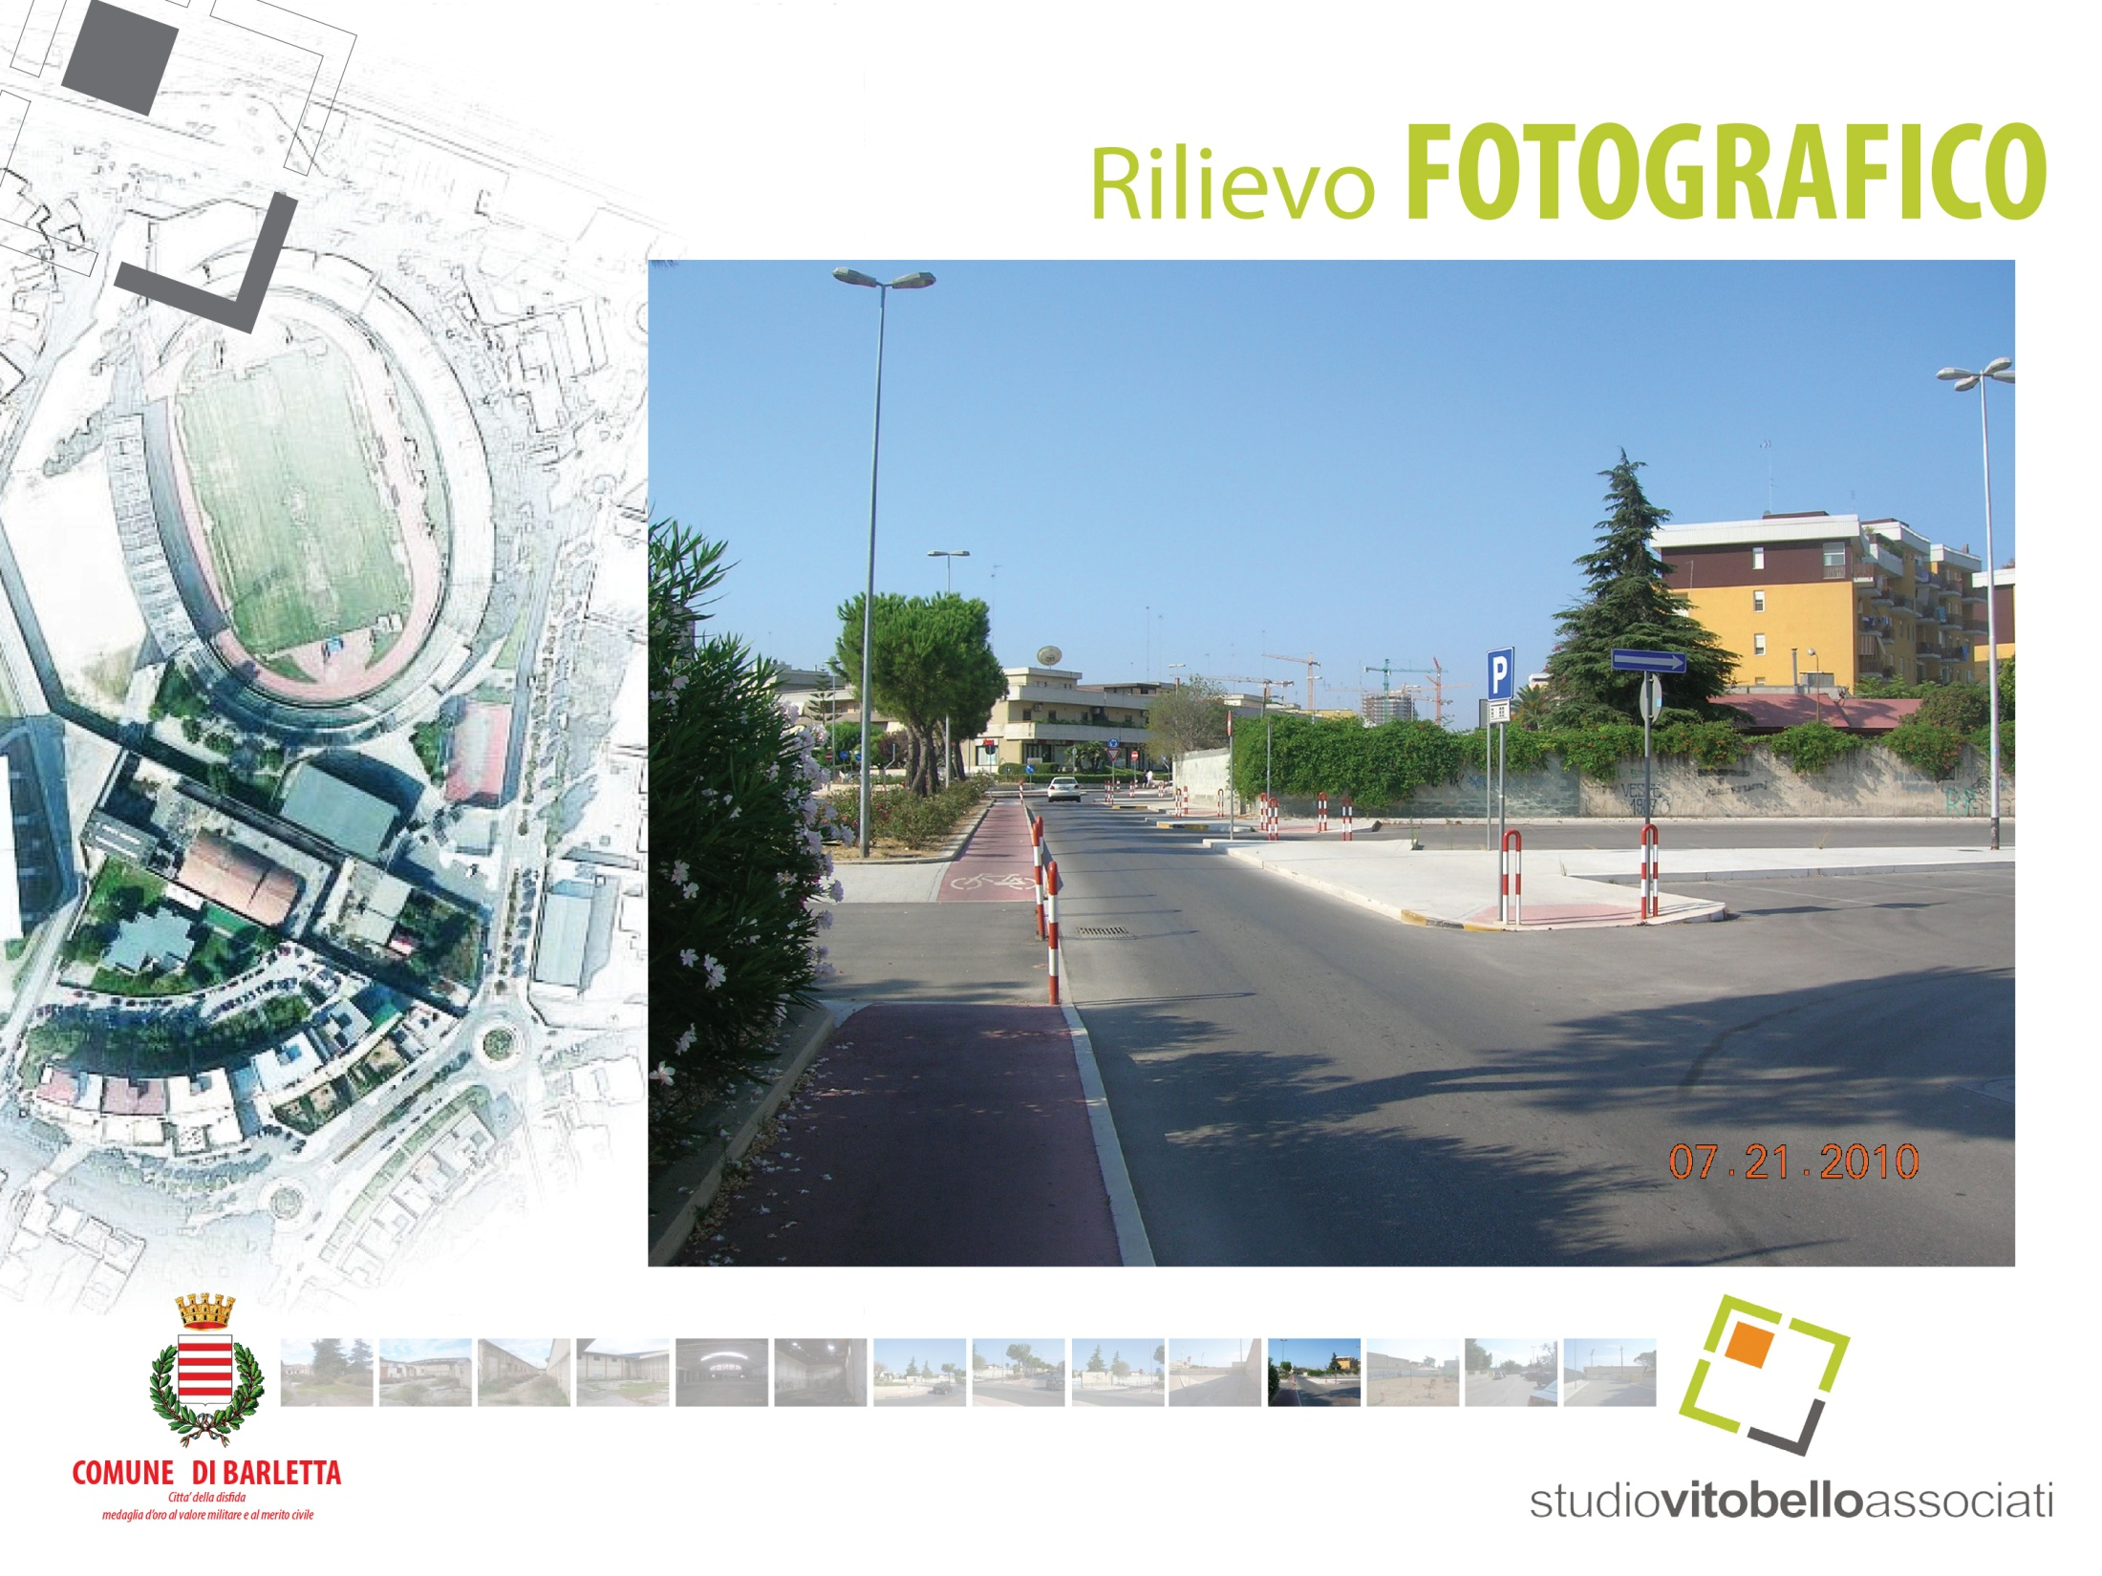

Slide 25
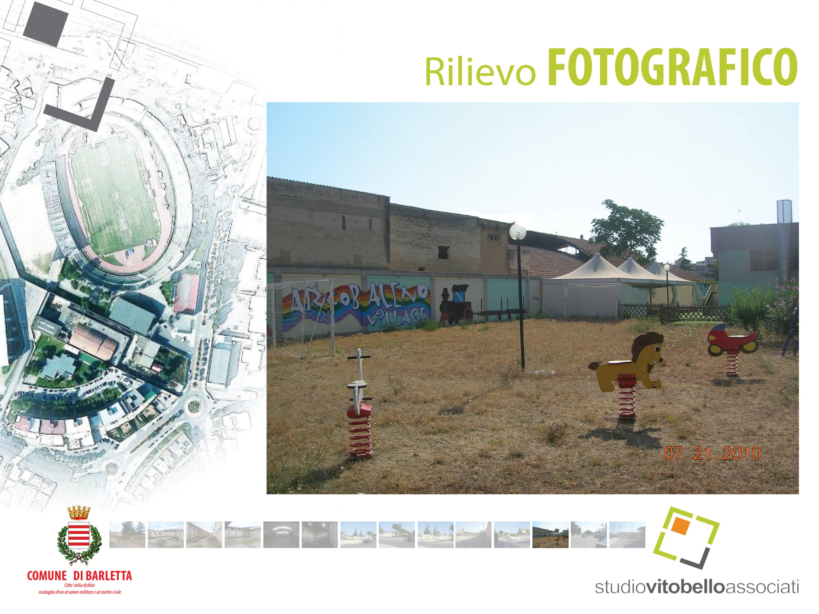

Slide 26
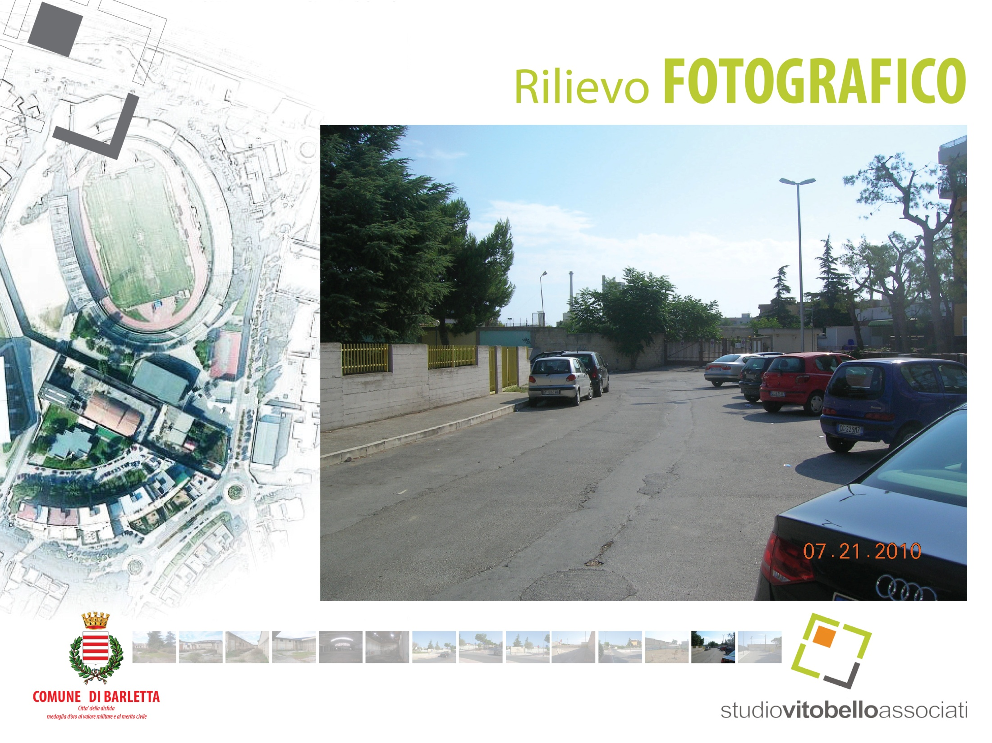

Slide 27
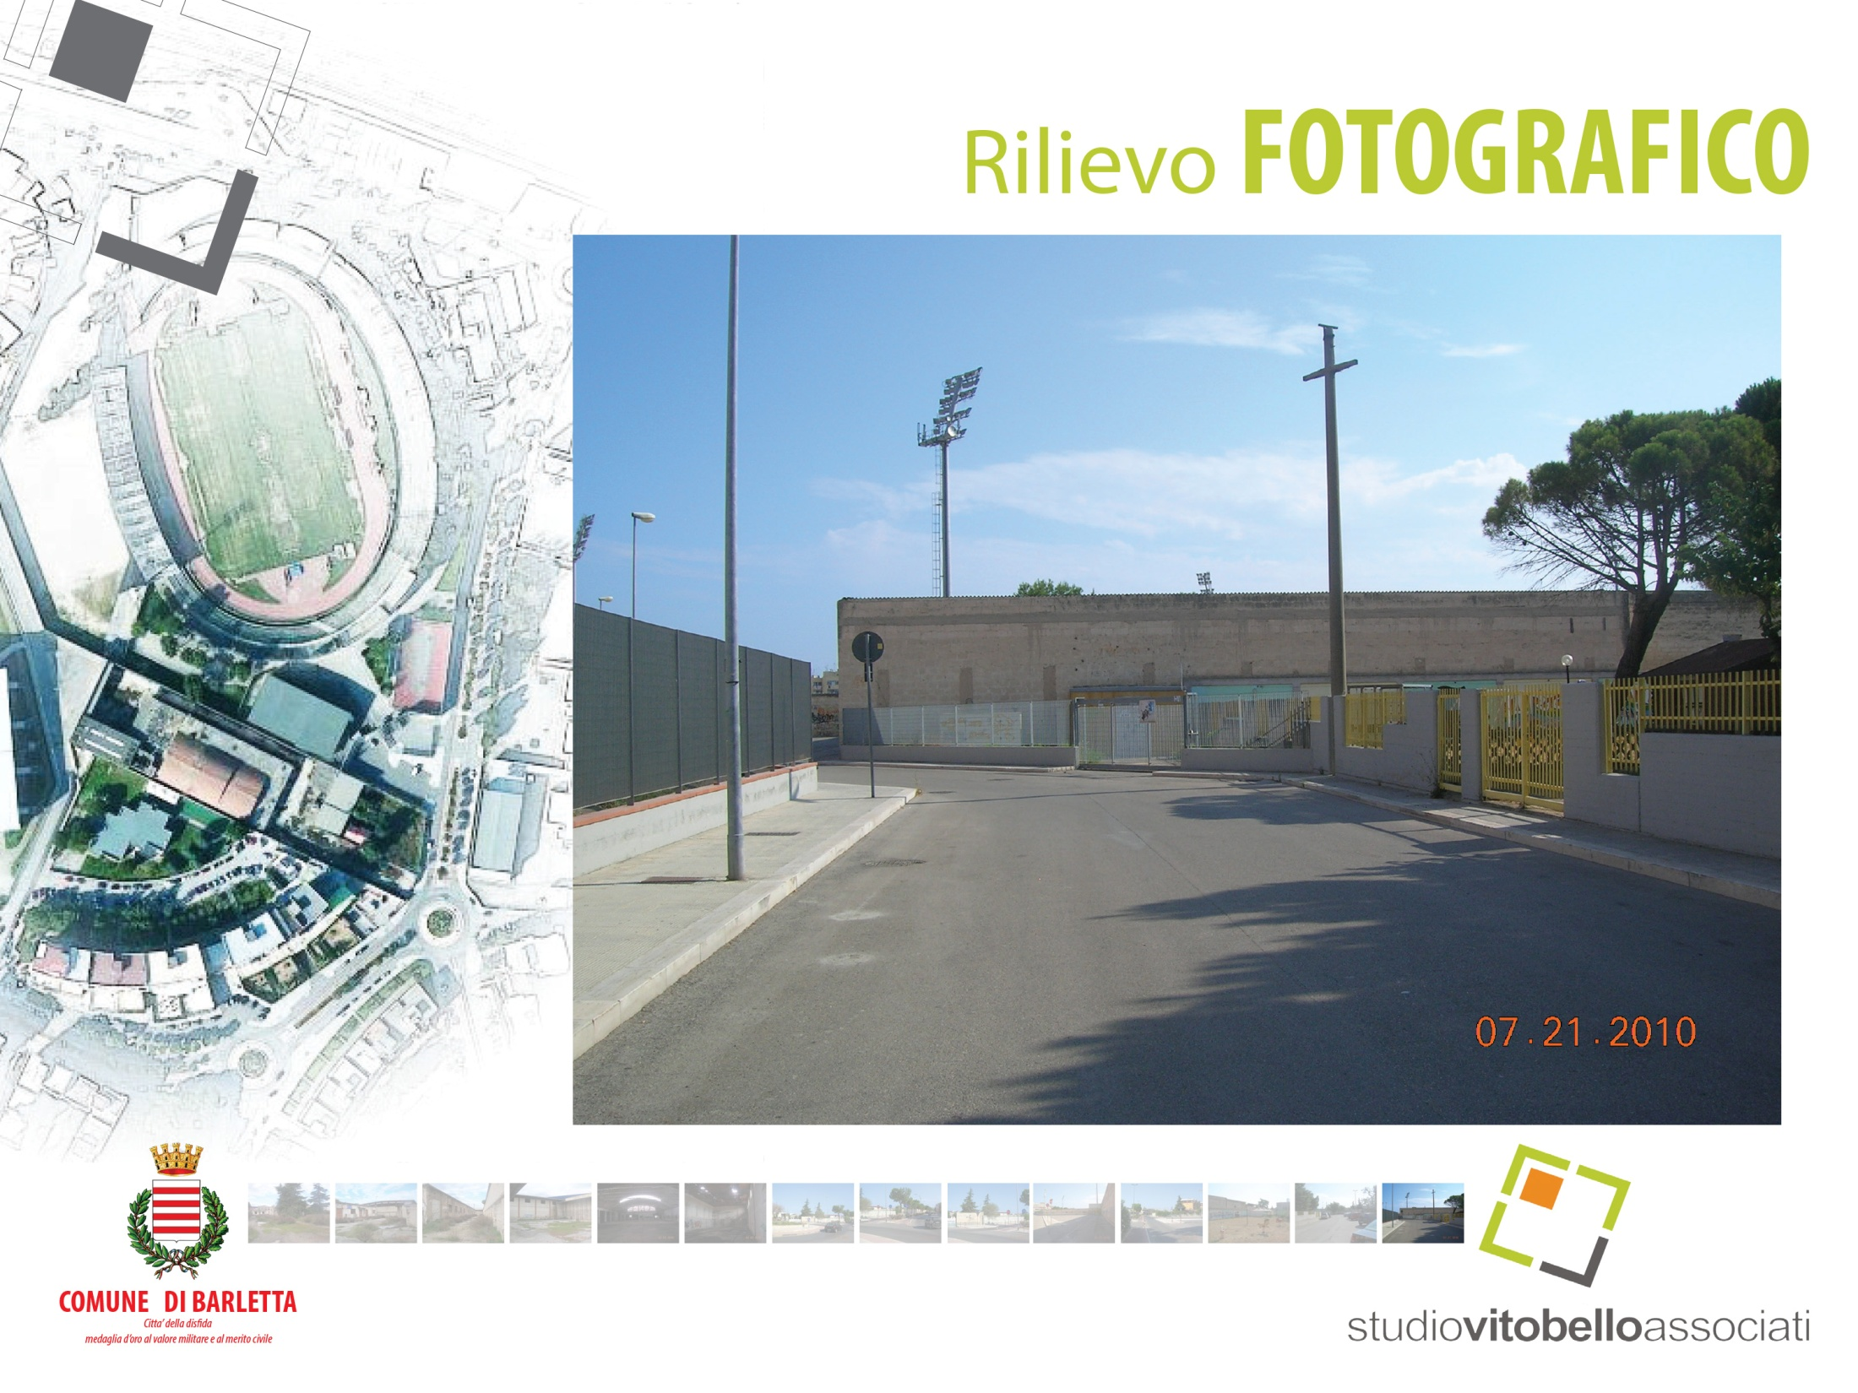

Slide 28
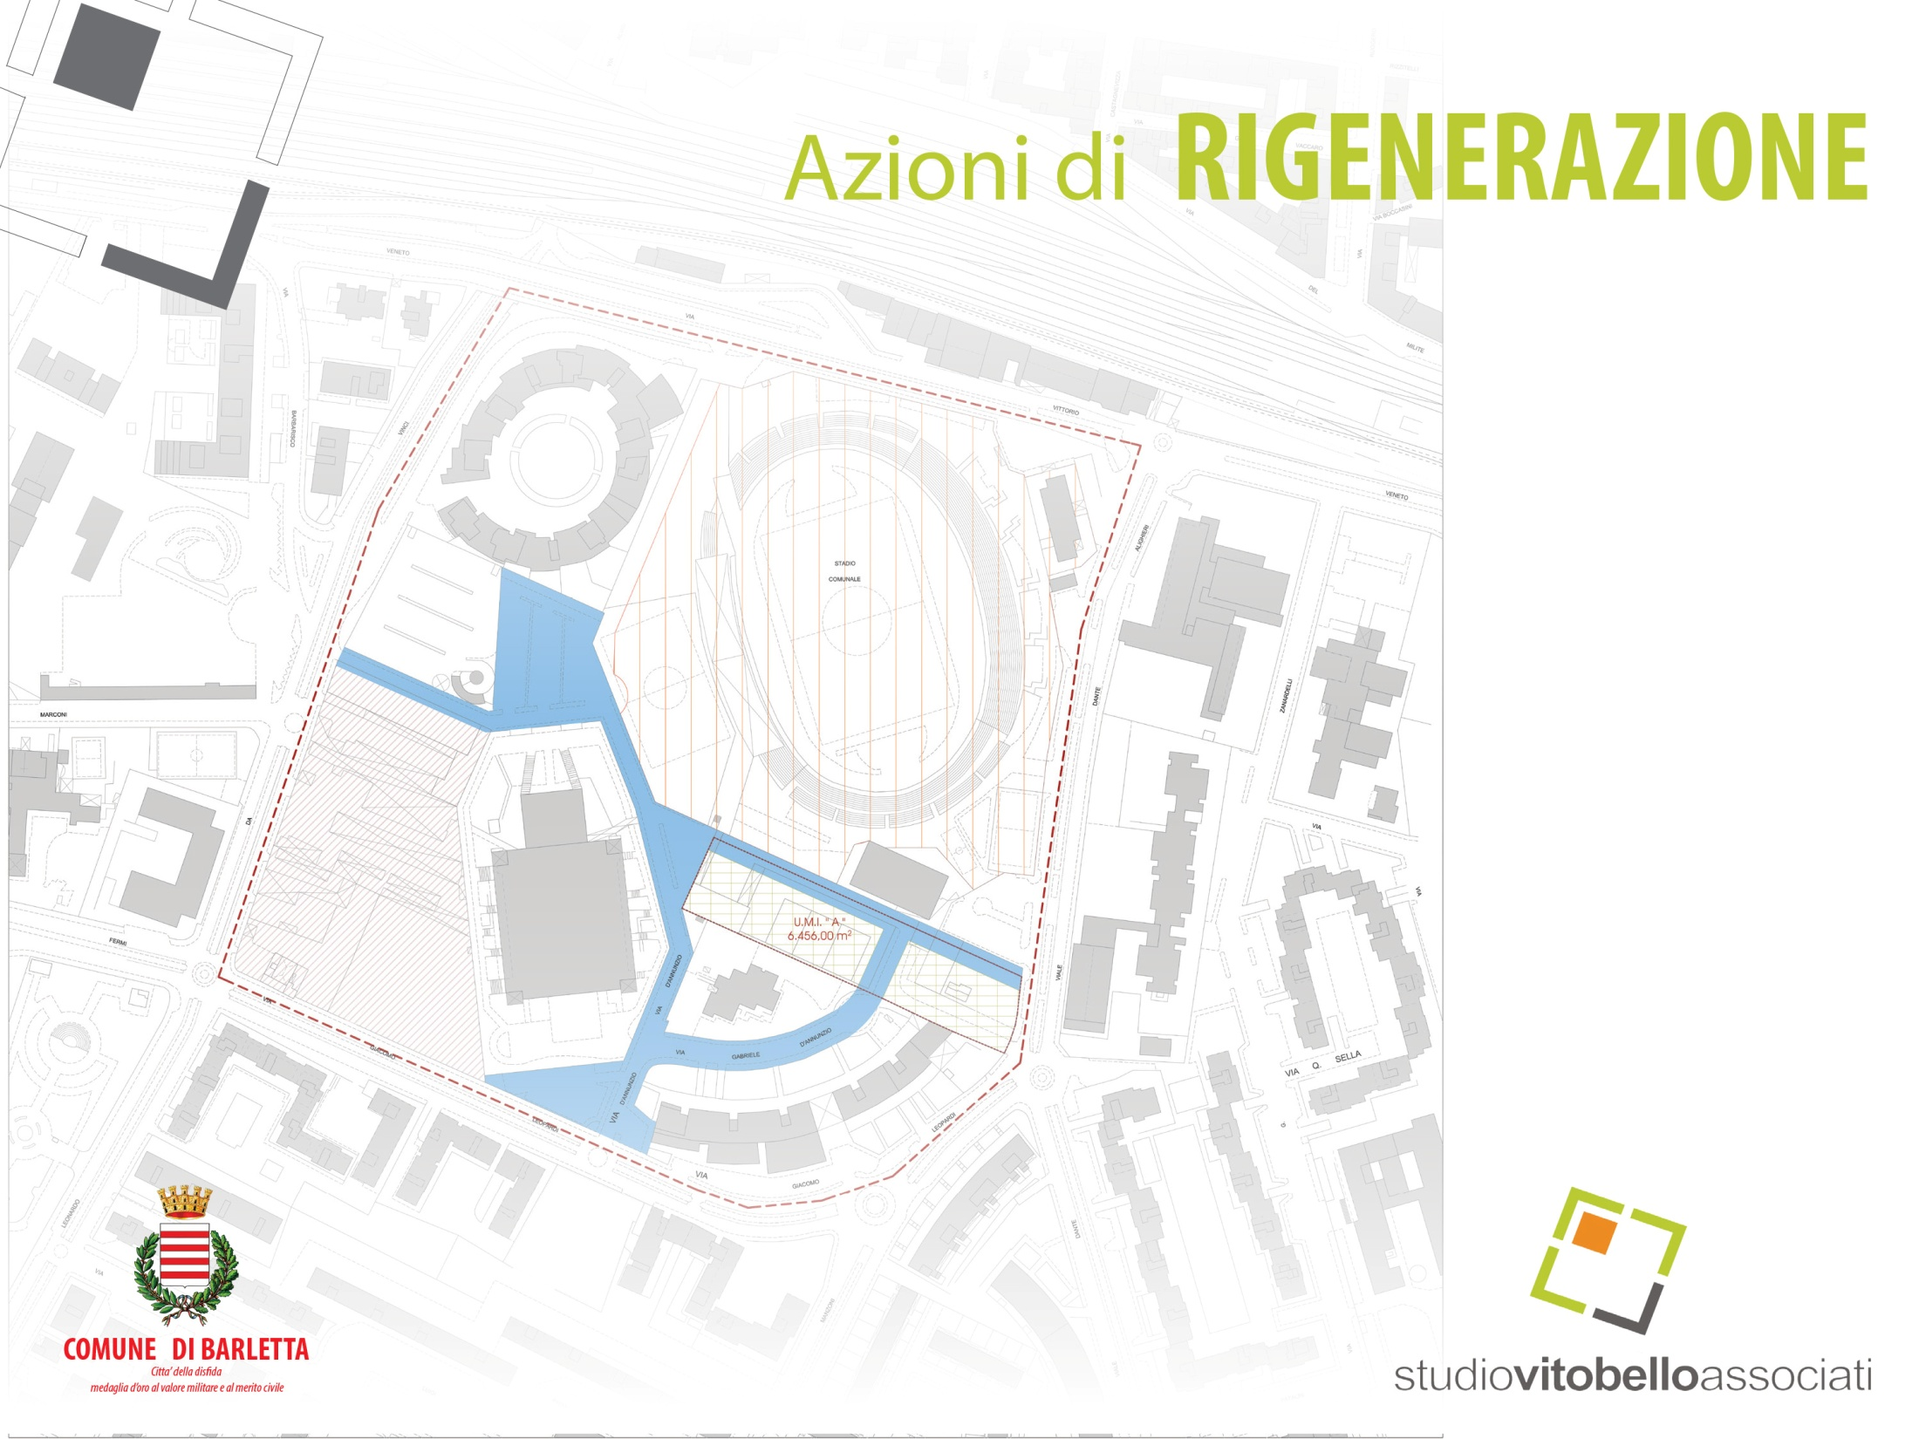
Riqualificazione dell’ambiente costruito
Riorganizzazione dell’assetto urbanistico
Contrasto dell'esclusione sociale
Risanamento dell’ambiente urbano

Slide 29
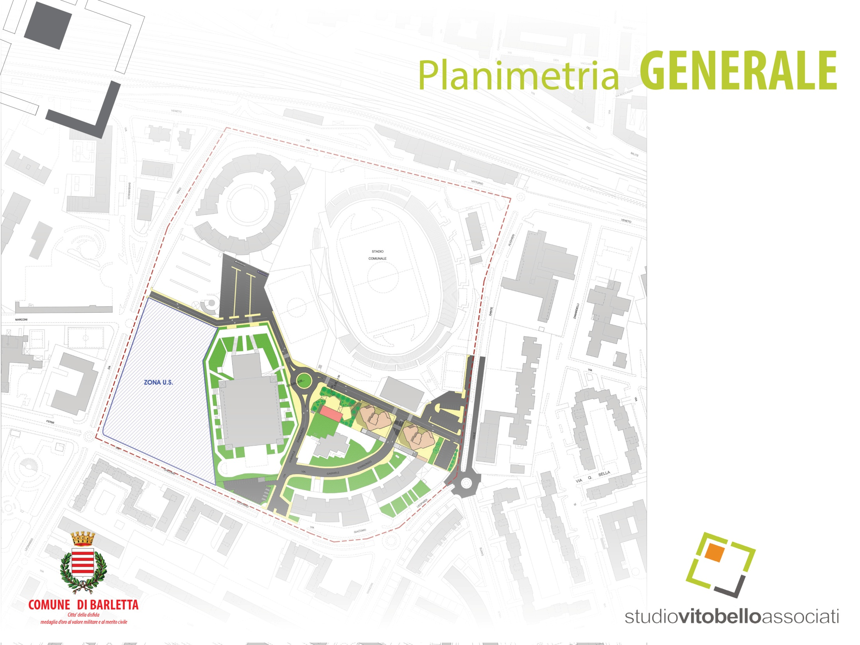
Riqualificazione dell’ambiente costruito
Riorganizzazione dell’assetto urbanistico
Contrasto dell'esclusione sociale
Risanamento del patrimonio edilizio e degli spazi pubblici esistenti
Sostituzione edifici dismessi
Realizzazione e completamento viabilità
Realizzazione di uno spazio verde
Realizzazione di un servizio
Risanamento dell’ambiente urbano
Diversificazione delle funzioni
Interventi materiali e immateriali nel campo abitativo, socio-sanitario, dell’educazione, della formazione, del lavoro e dello sviluppo
Percorsi per mobilità ciclabile e aree pedonali
Spazi aperti a elevato grado di permeabilità
Adozione criteri di sostenibilità ambientale e risparmio energetico nella realizzazione delle opere edilizie

Slide 30
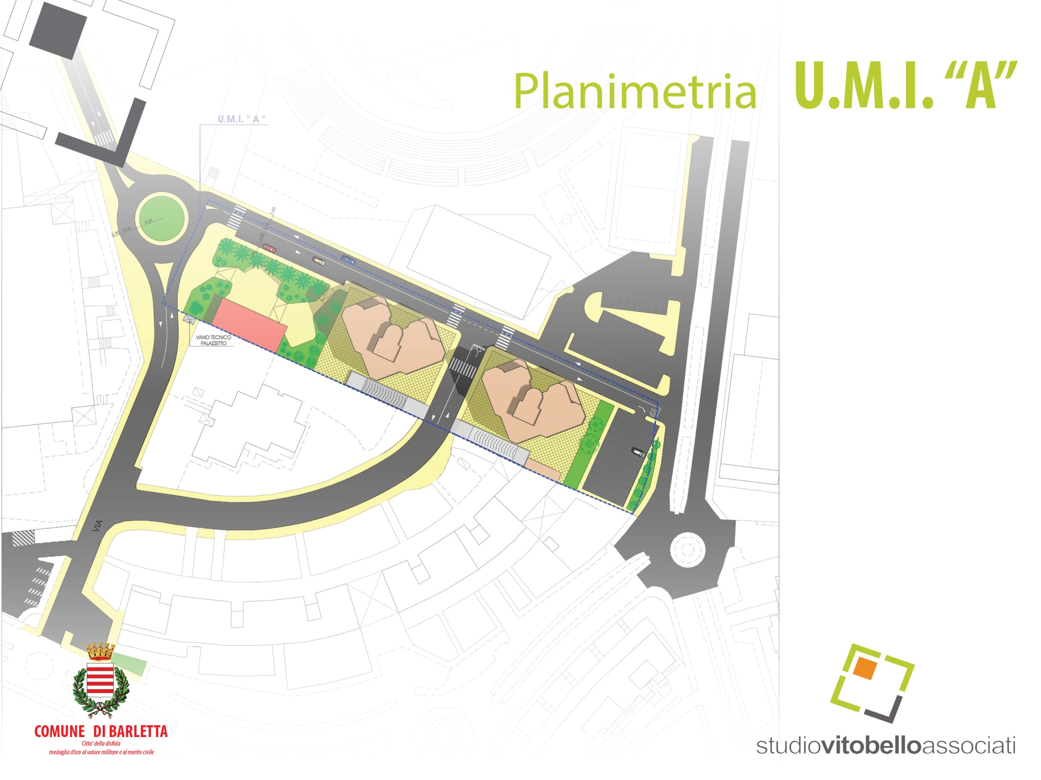
Riconfigurazione della maglia urbana
Completamento della viabilità
Aumento della dotazione di parcheggi
Realizzazione di verde pubblico attrezzato
Realizzazione di uno spazio polifunzionale
Miglioramento di accesso alle attrezzature sportive esistenti
Realizzazione di edifici con requisiti di sostenibilità ambientale

Slide 31

SUPERFICIE TOTALE U.M.I. “A” mq 6.456,00
VOLUMETRIA ESISTENTE APPROVATA mc 10.939,36
INCENTIVO VOLUMETRICO mc 3.828,78
(art. 7 bis L.R. 21/2008 e s.m.i)
SUPERFICIE DI CESSIONE GRATUITA IN mq 3.856,00
FAVORE DEL COMUNE DI BARLETTA
SUPERFICIE DESTINATA ALLA RESIDENZA mq 2.600,00
E SERVIZI ANNESSI
INDICE DI FABBRICABILITA’ FONDIARIO mc /mq 5,68
(I.F.F.)
VOLUMETRIA RESIDENZIALE TOTALE mc 14.768,14
- VOLUMETRIA RESIDENZIALE mc 11.520,14
- VOLUMETRIA DI SERVIZIO mc 3.248,00 ALLA RESIDENZA
ABITANTI TEORICI DA INSEDIARE n 148

Slide 32
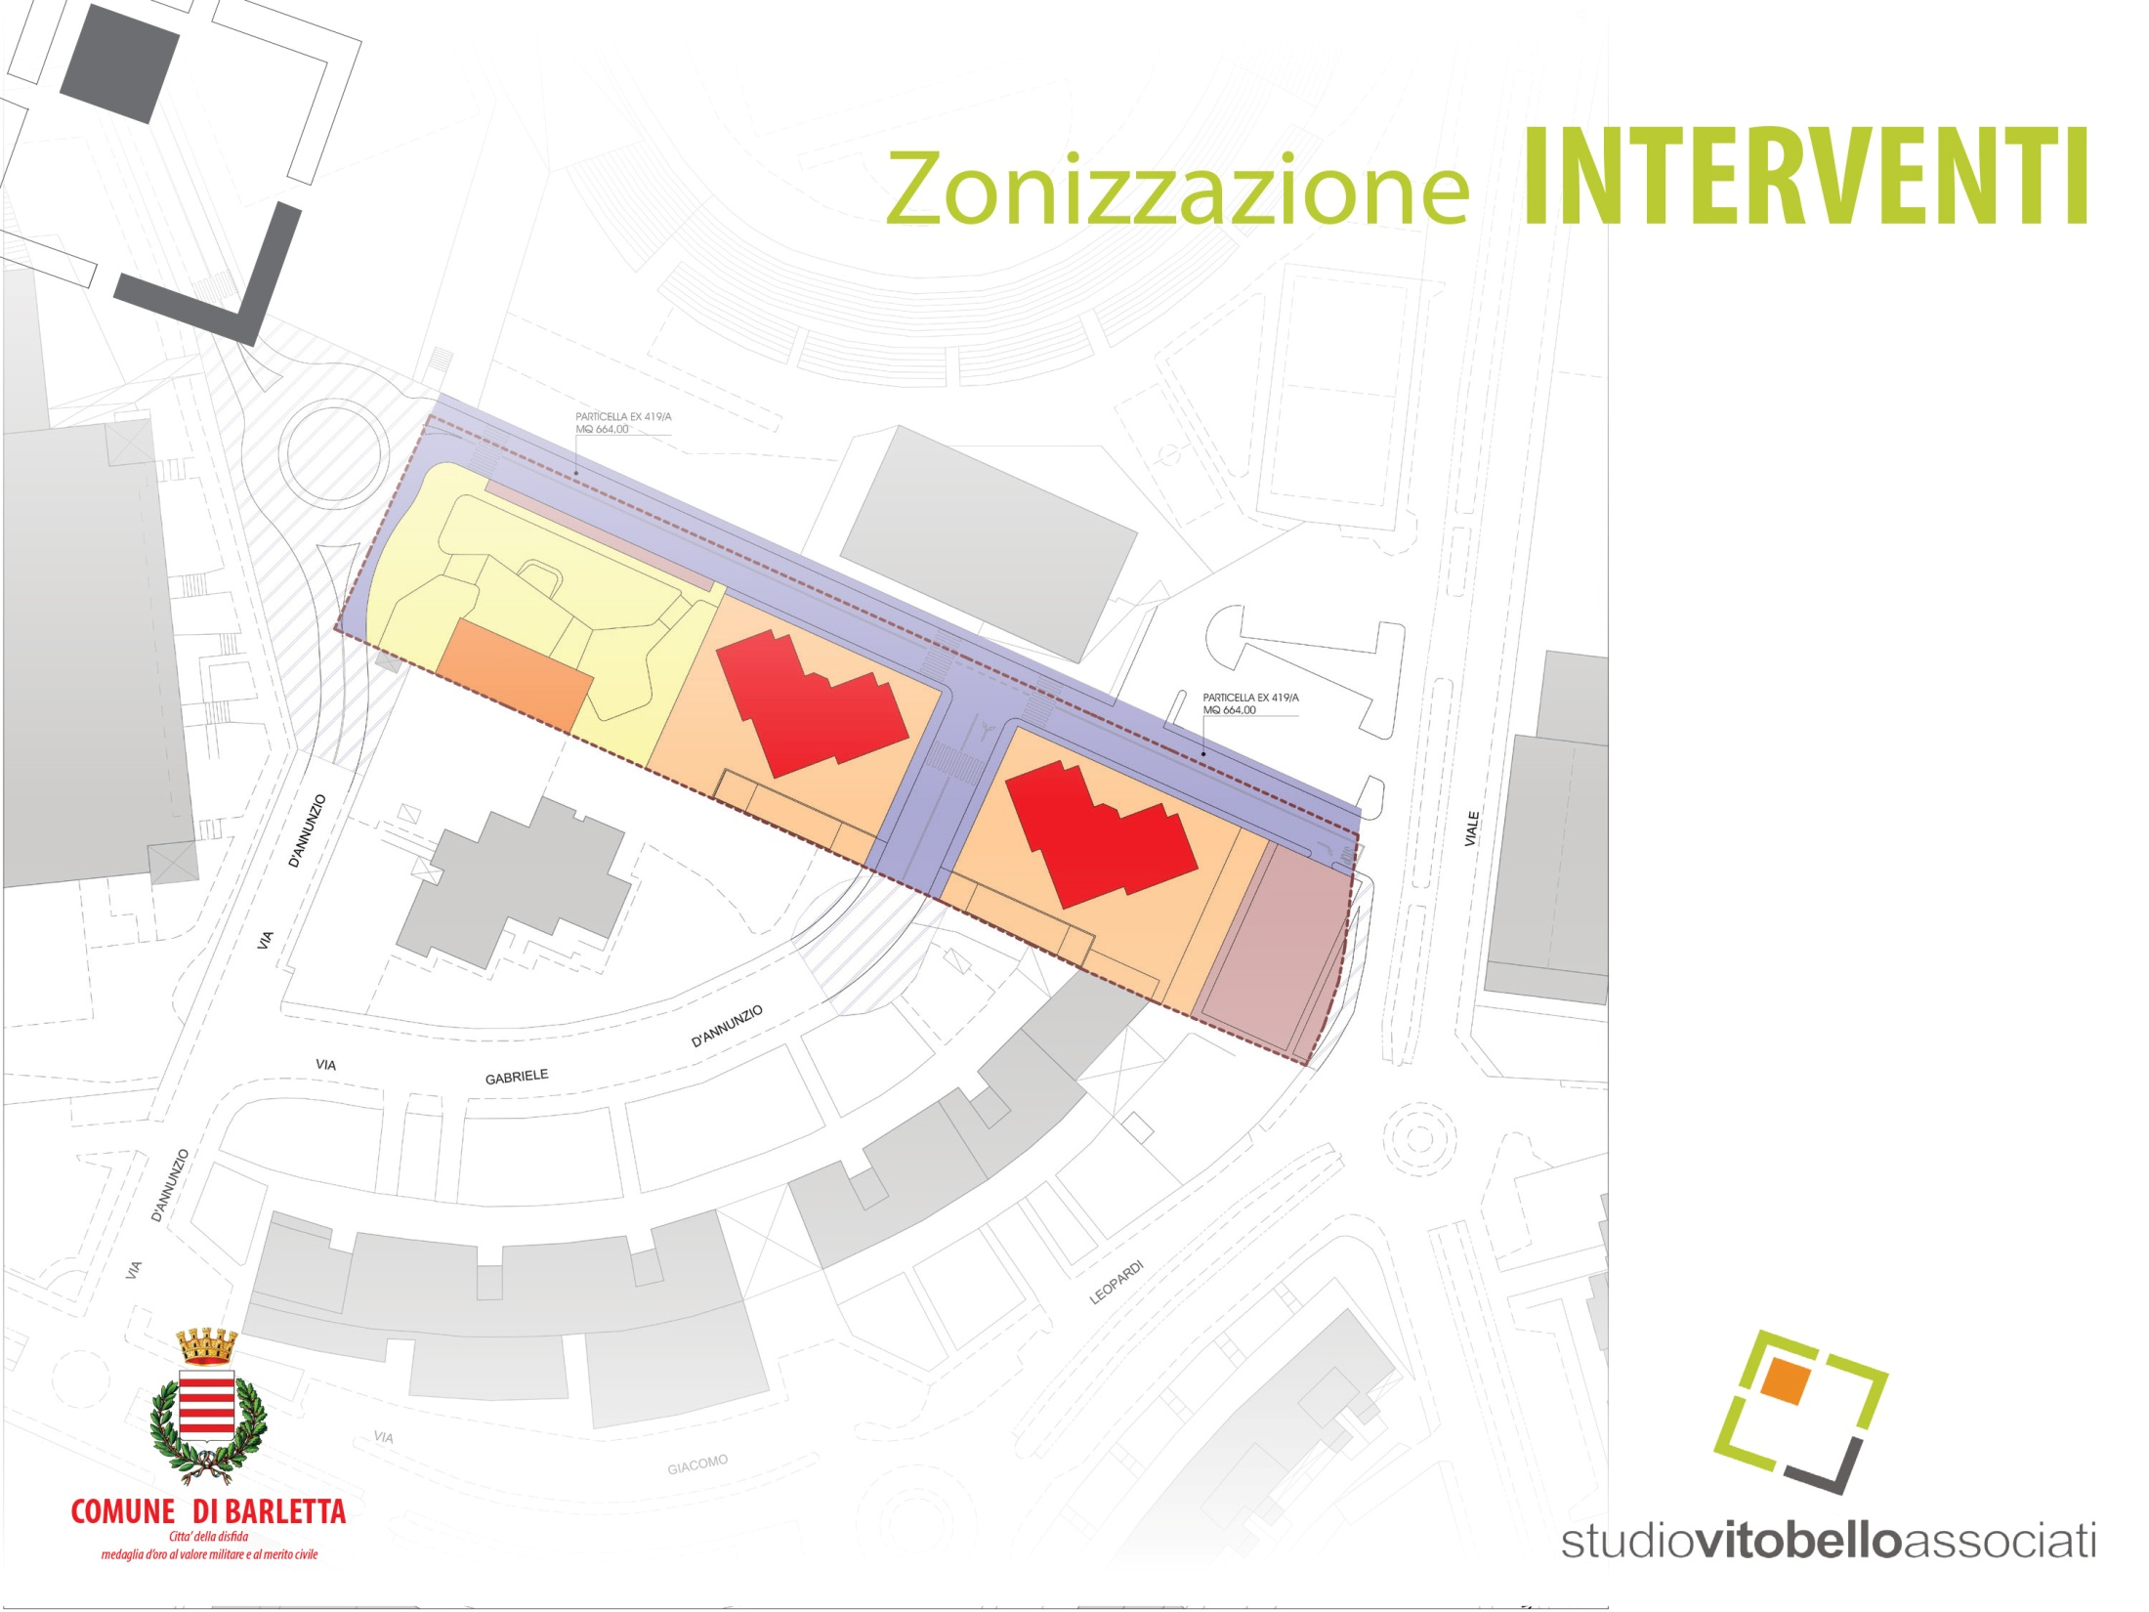

Limite U.M.I. “A”
mq 6.456,00
Strade
mq 2.243,00
Parcheggi
mq 687,00
Verde pubblico attrezzato
mq 1.376,00
Raccordi stradali
mq 2.085,00
Aree residenziali
mq 2.600,00
Edifici residenziali
mq 406,00 x 2 = mq 812,00
Edifici pubblici
mq 214,00

Slide 33
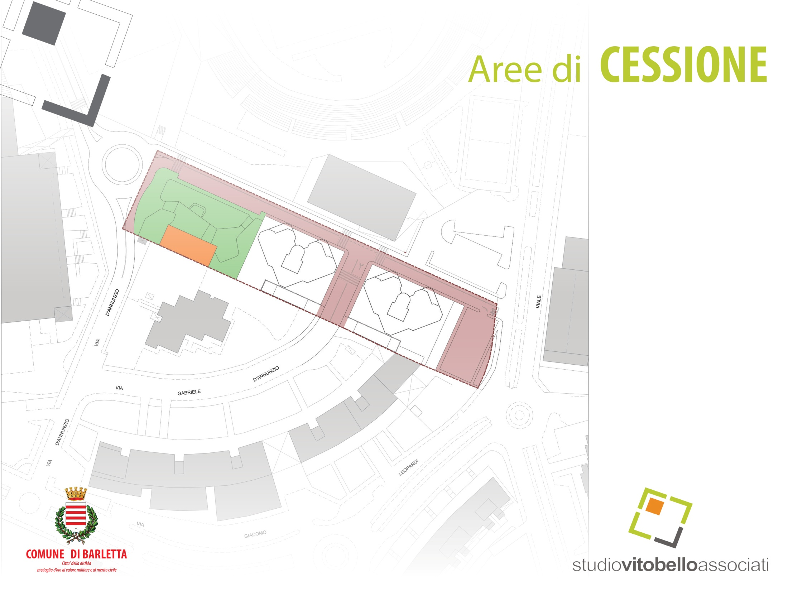

Limite U.M.I. “A”
mq 6.456,00
Strade e parcheggi
mq 2.266,00
Verde pubblico attrezzato
mq 1.376,00
Servizio pubblico
mq 214,00
mq 3.856,00

Slide 34

RISORSE PRIVATE
 | Quantità mq | Prezzo unitario € |  | Totale € | Riepilogo €
CESSIONE BONARIA
Aree private per la realizzazione di U.P. e U.S. e standard aggiuntivi area tipizzata U.S. area tipizzata C1.1 | 3.856,00 2.808,00 1.048,00 | 70,95 246,00 |  | 199.227,60 257.808,00 | 457.035,60
OPERE DI URBANIZZAZIONE
Realizzazione delle strade, parcheggi e sottoservizi | 2.930,00 | 200,00 |  | 586.000,00 | 1.390.097,60
Realizzazione centro polifunzionale | 214,00 | 940,00 |  | 201.160,00
Realizzazione raccordi stradali (rotatoria Palazzetto dello Sport e lineare con via G. d’Annunzio) | 1.973,22 | 80,00 |  | 157.857,60
Realizzazione aree a verde pubblico attrezzato e centro polifunzionale | 1.590,00 | 120,00 |  | 190.800,00
ONERI DI URBANIZZAZIONE
Costo di costruzione edilizia privata Sc = (Su+Snr60%) | 6.120,00 | 39,00 |  | 238.680,00
TOTALE APPORTO RISORSE PRIVATE |  |  |  |  | 1.847.133,20
 | Oneri finanziari |  | volume |  | incidenza
Incidenza complessiva (risorse private/volumetria) | 1.847.133,20 |  | 14.718,20 |  | € 125,50

Slide 35
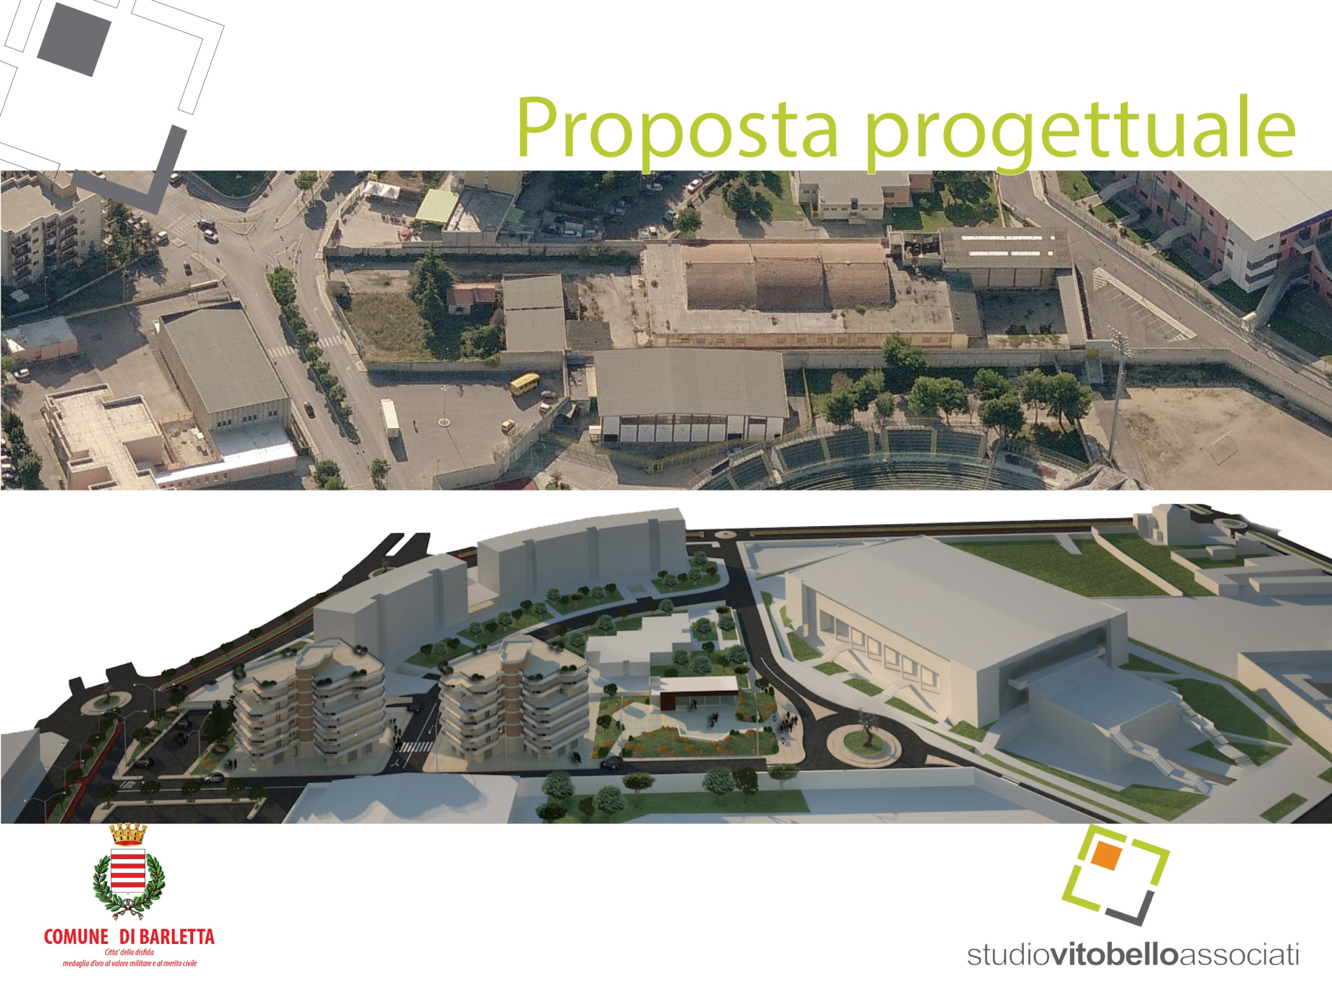
prima….
….dopo

Slide 36
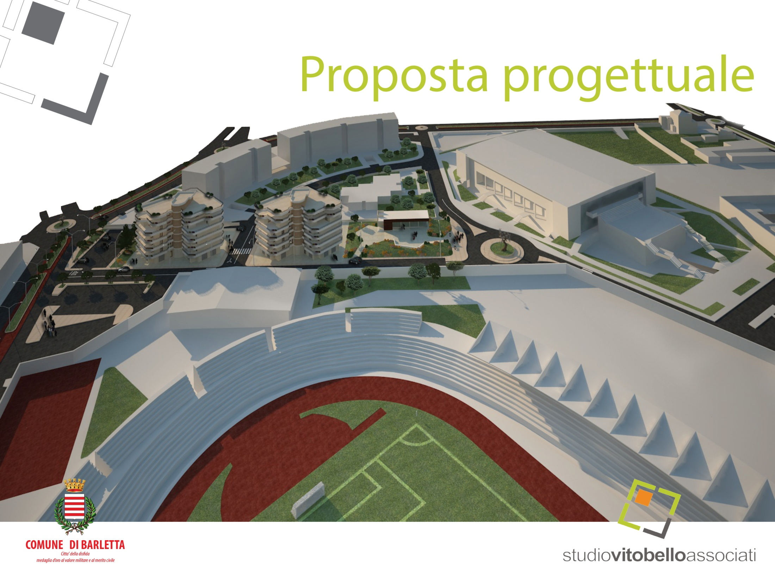
….dopo

Slide 37
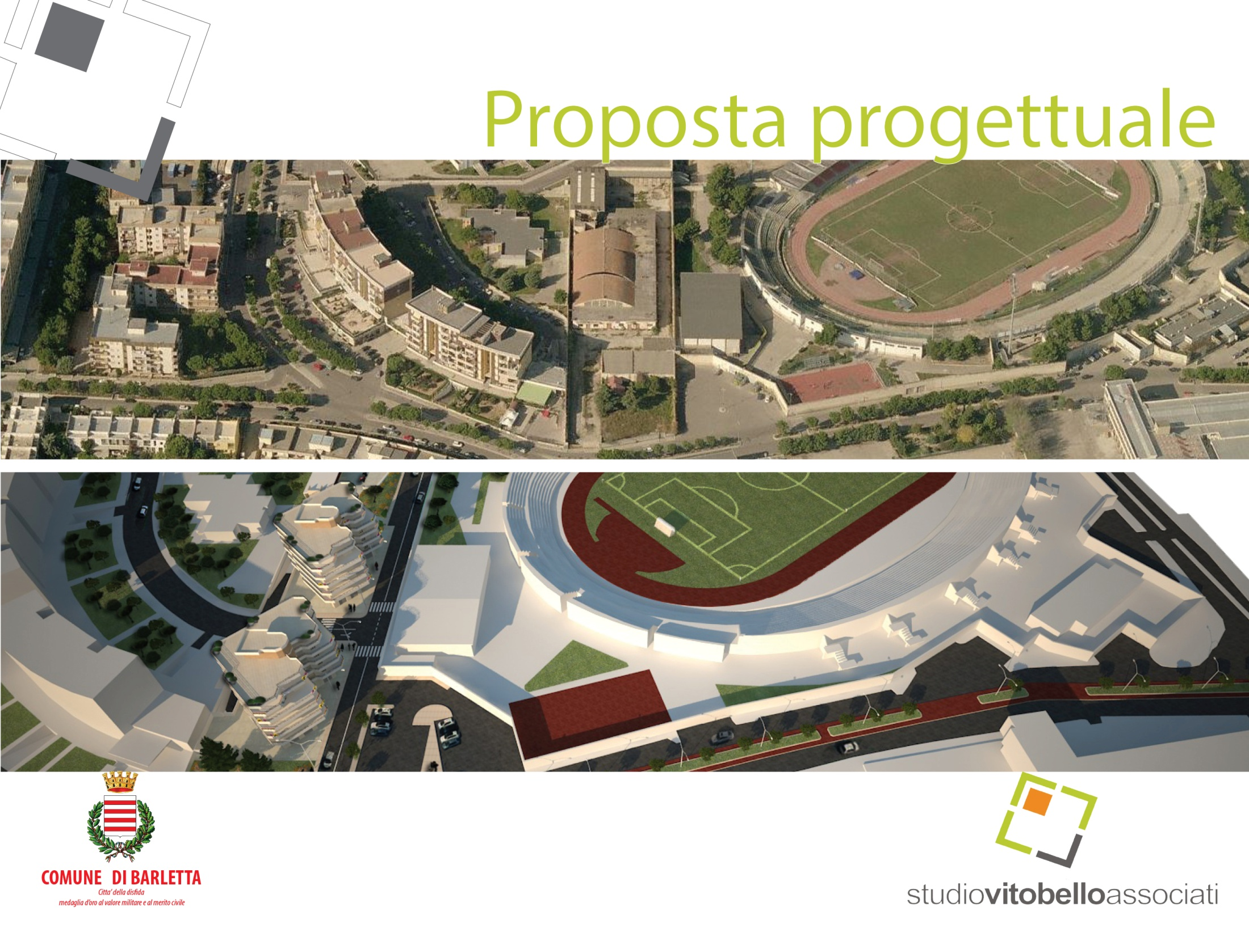
prima….
….dopo

Slide 38
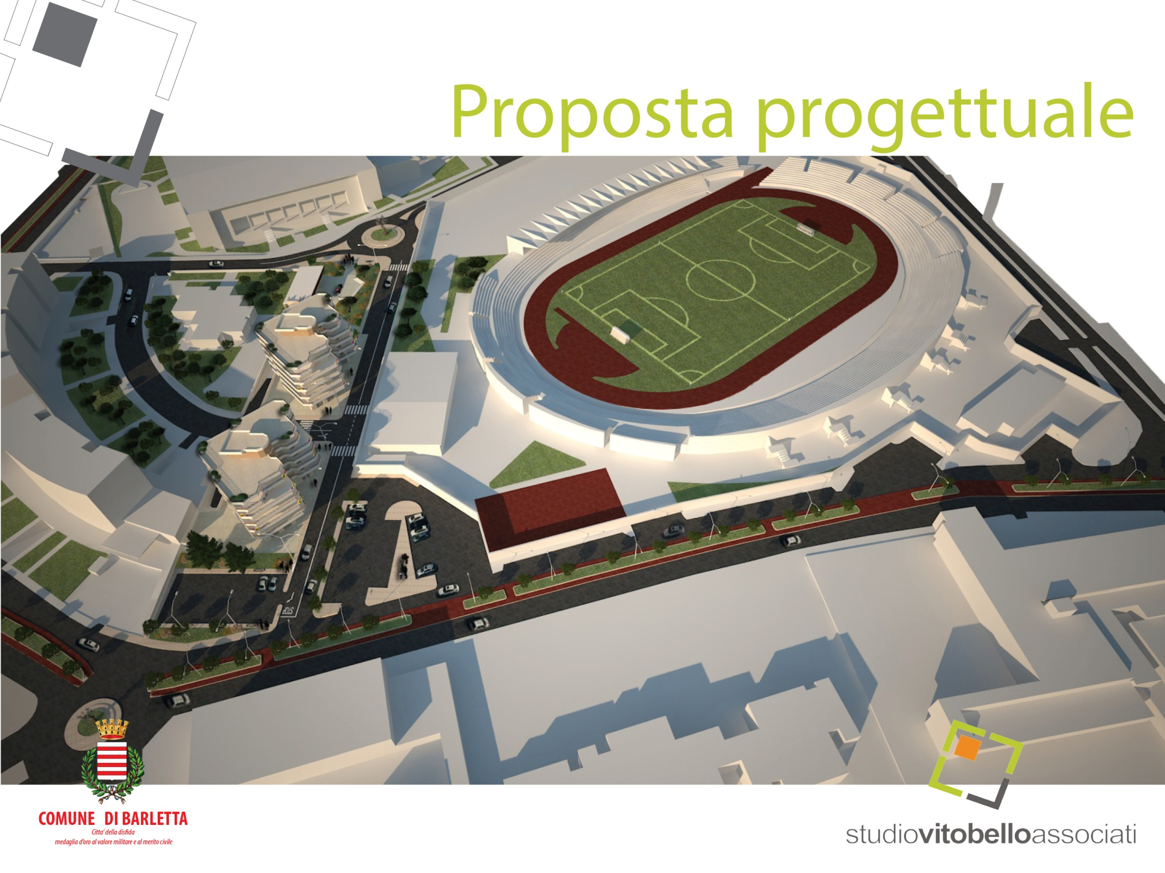
….dopo

Slide 39
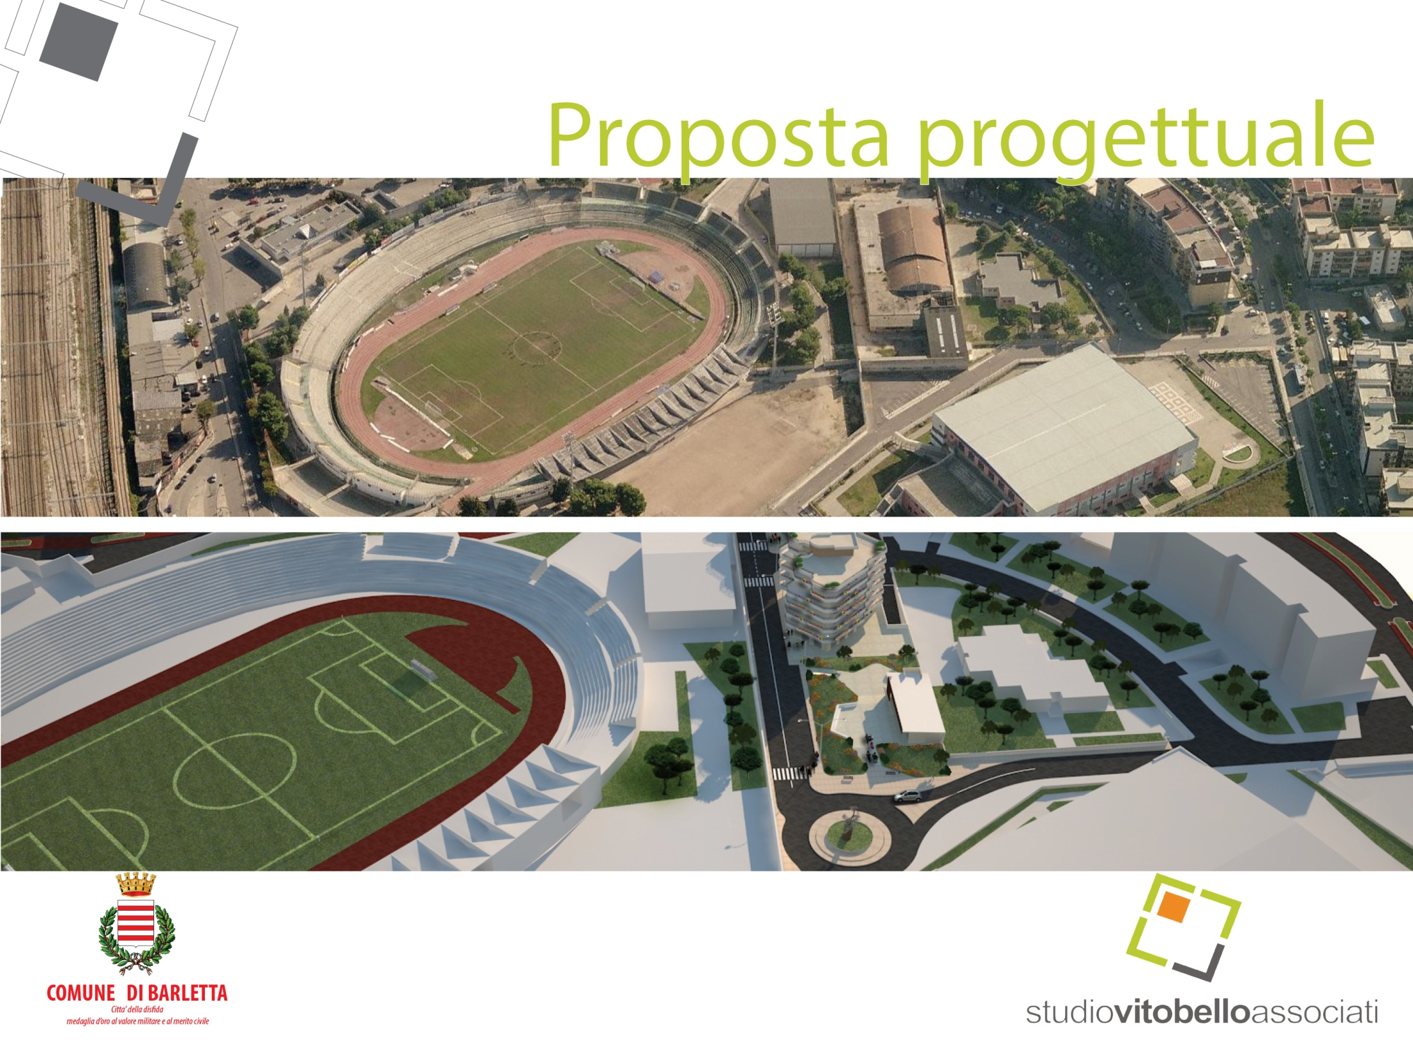
prima….
….dopo

Slide 40
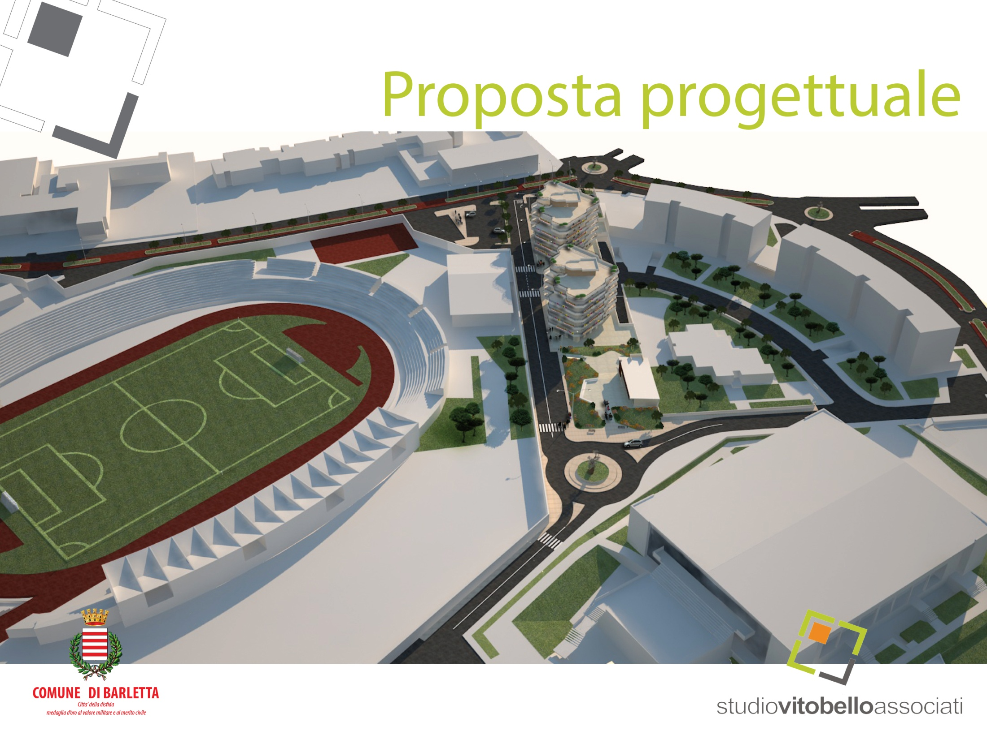
….dopo

Slide 41
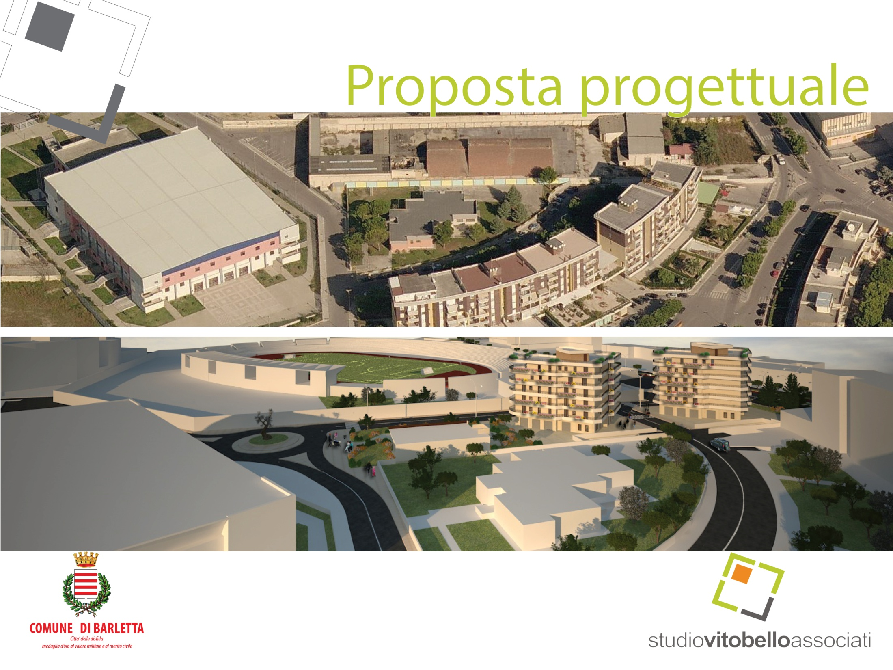
prima….
….dopo

Slide 42
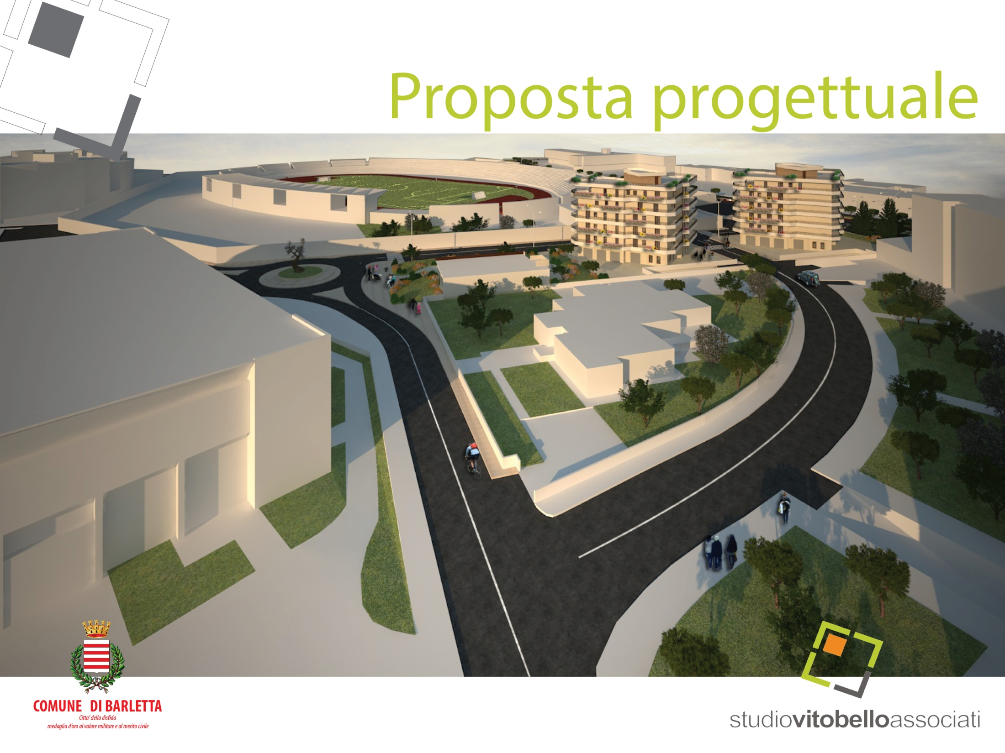
….dopo

Slide 43
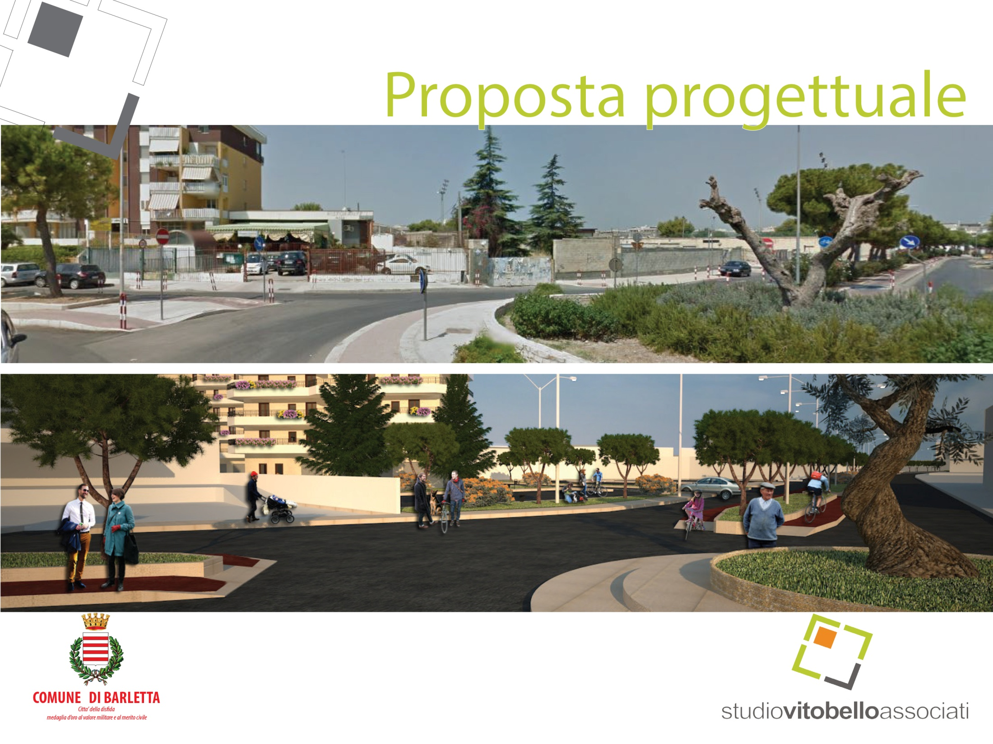
prima….
….dopo

Slide 44
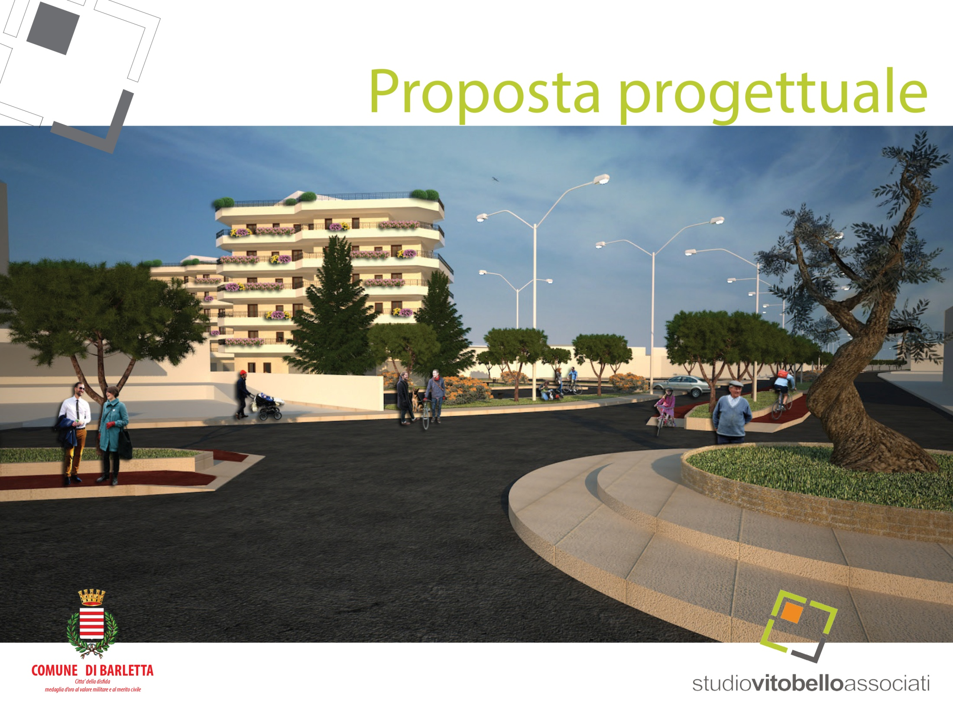
….dopo

Slide 45
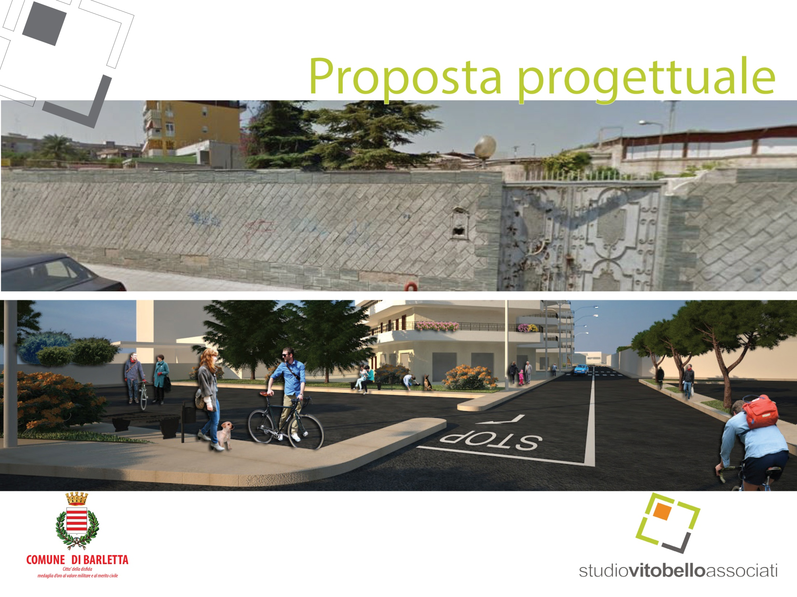
prima….
….dopo

Slide 46
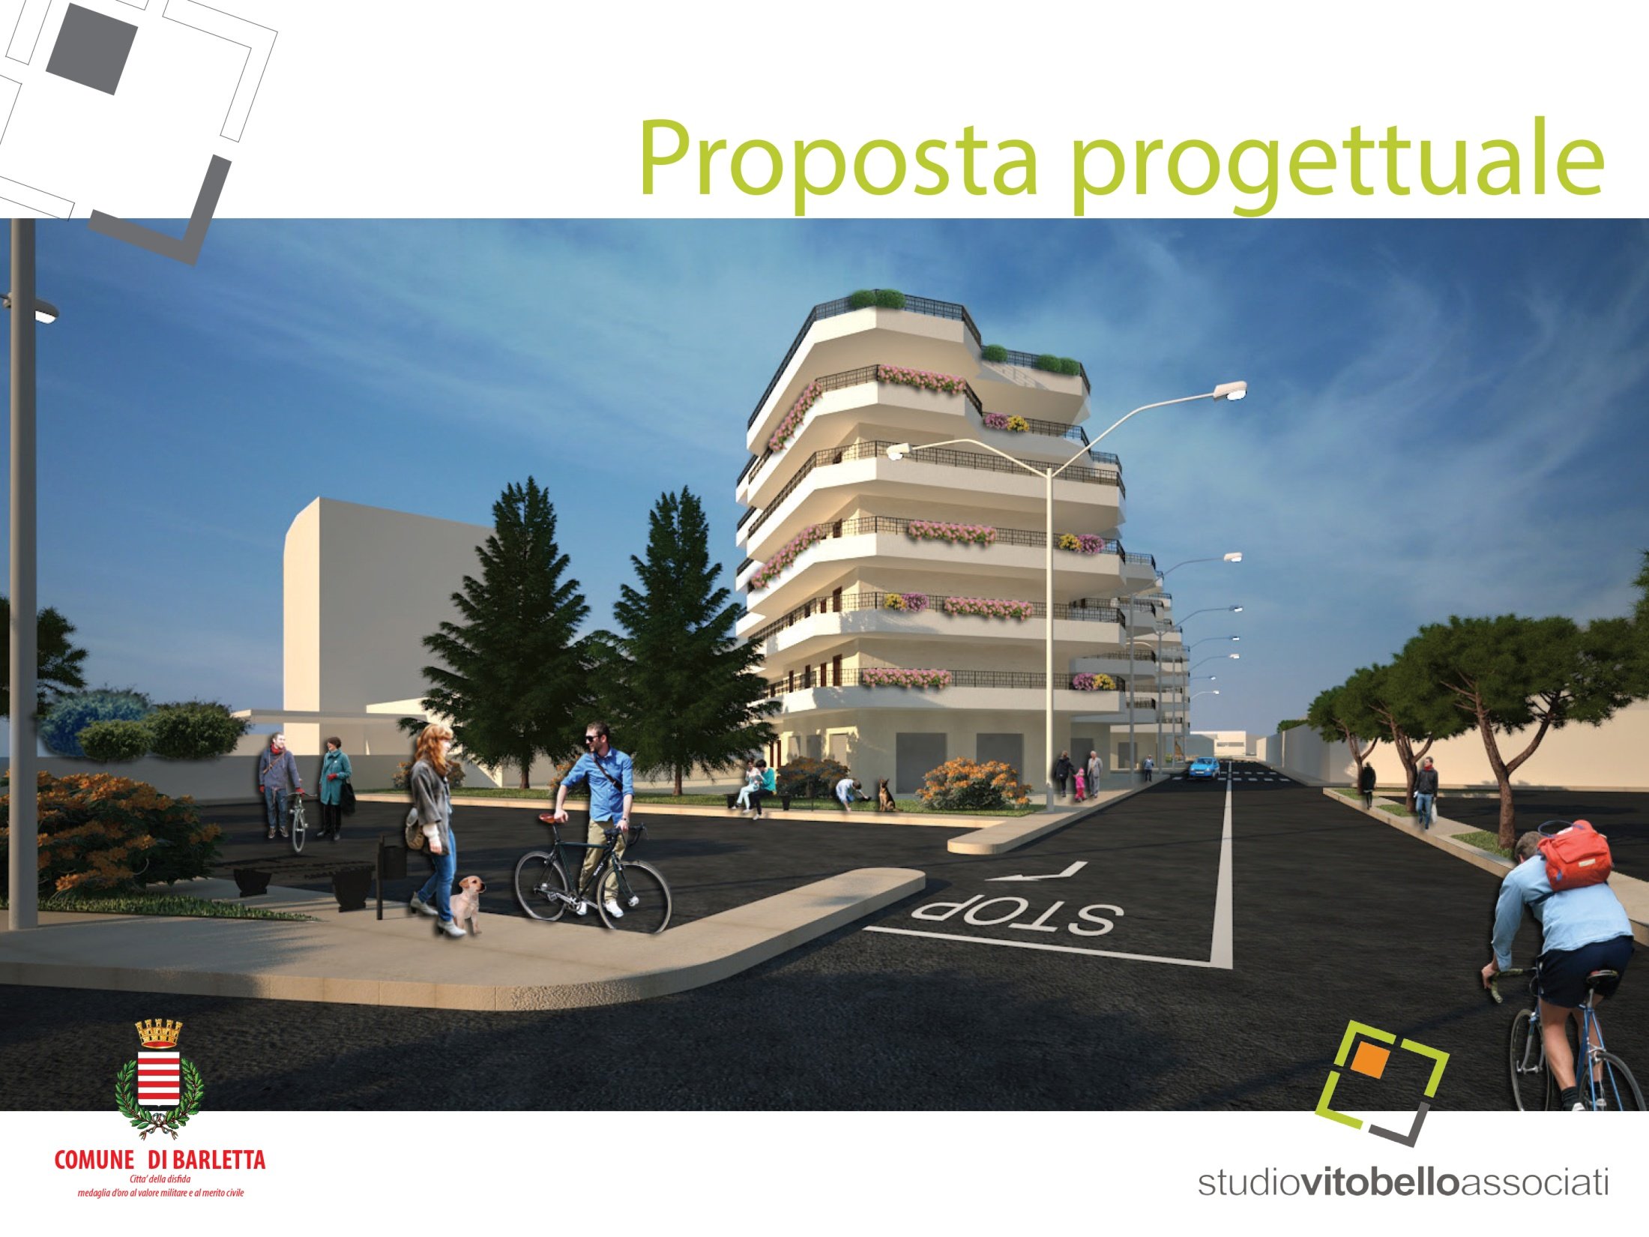
….dopo

Slide 47
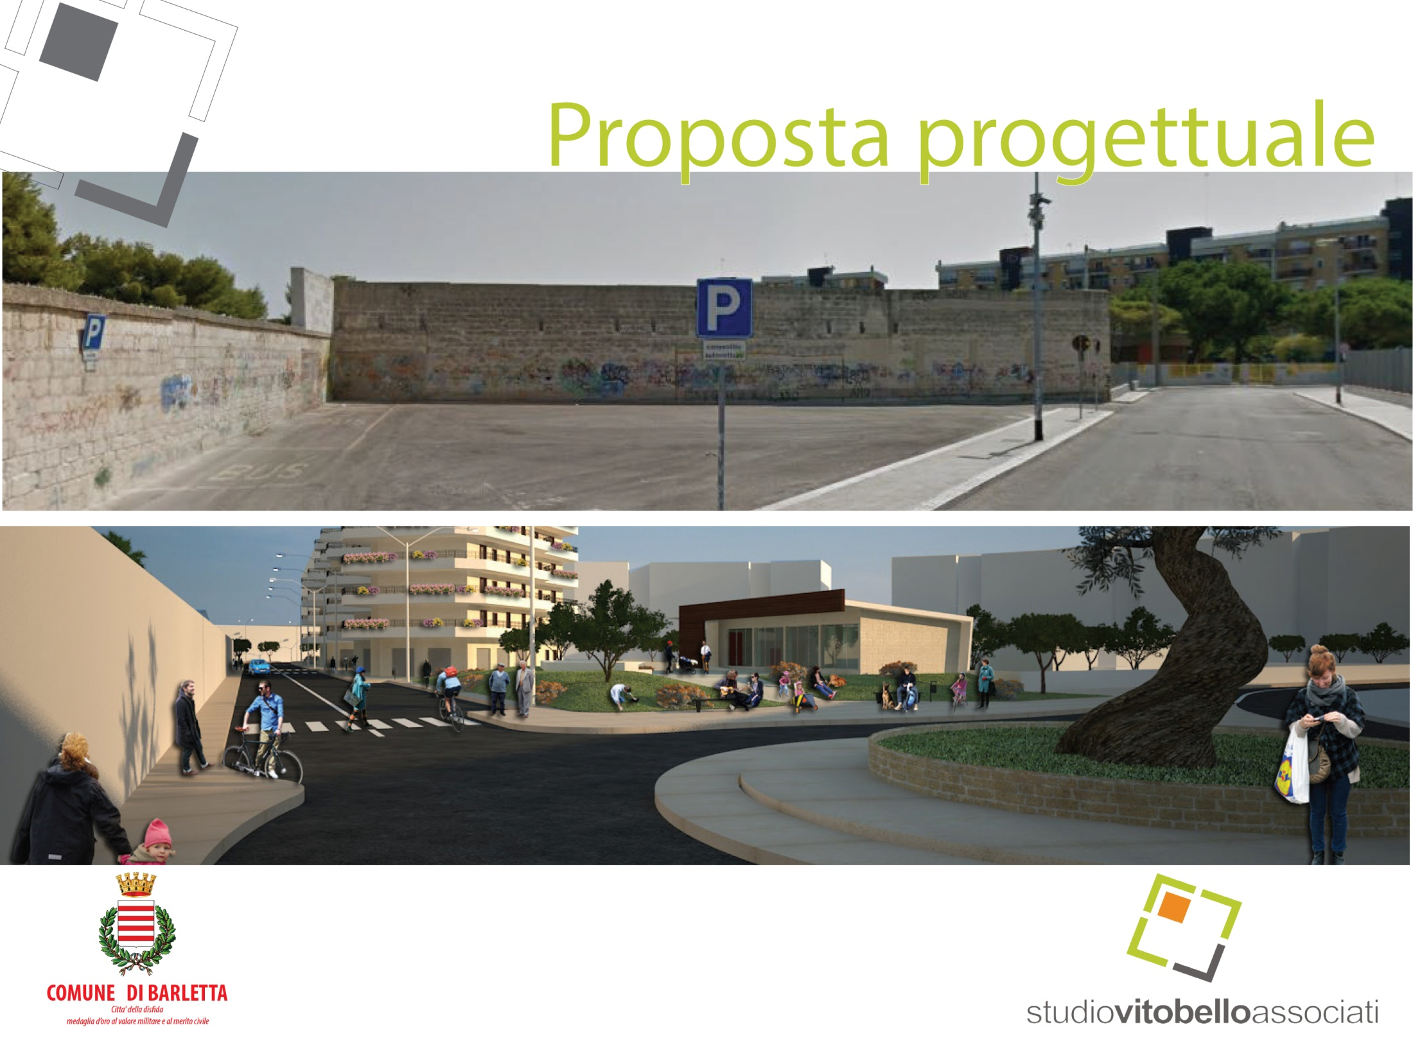
prima….
….dopo

Slide 48
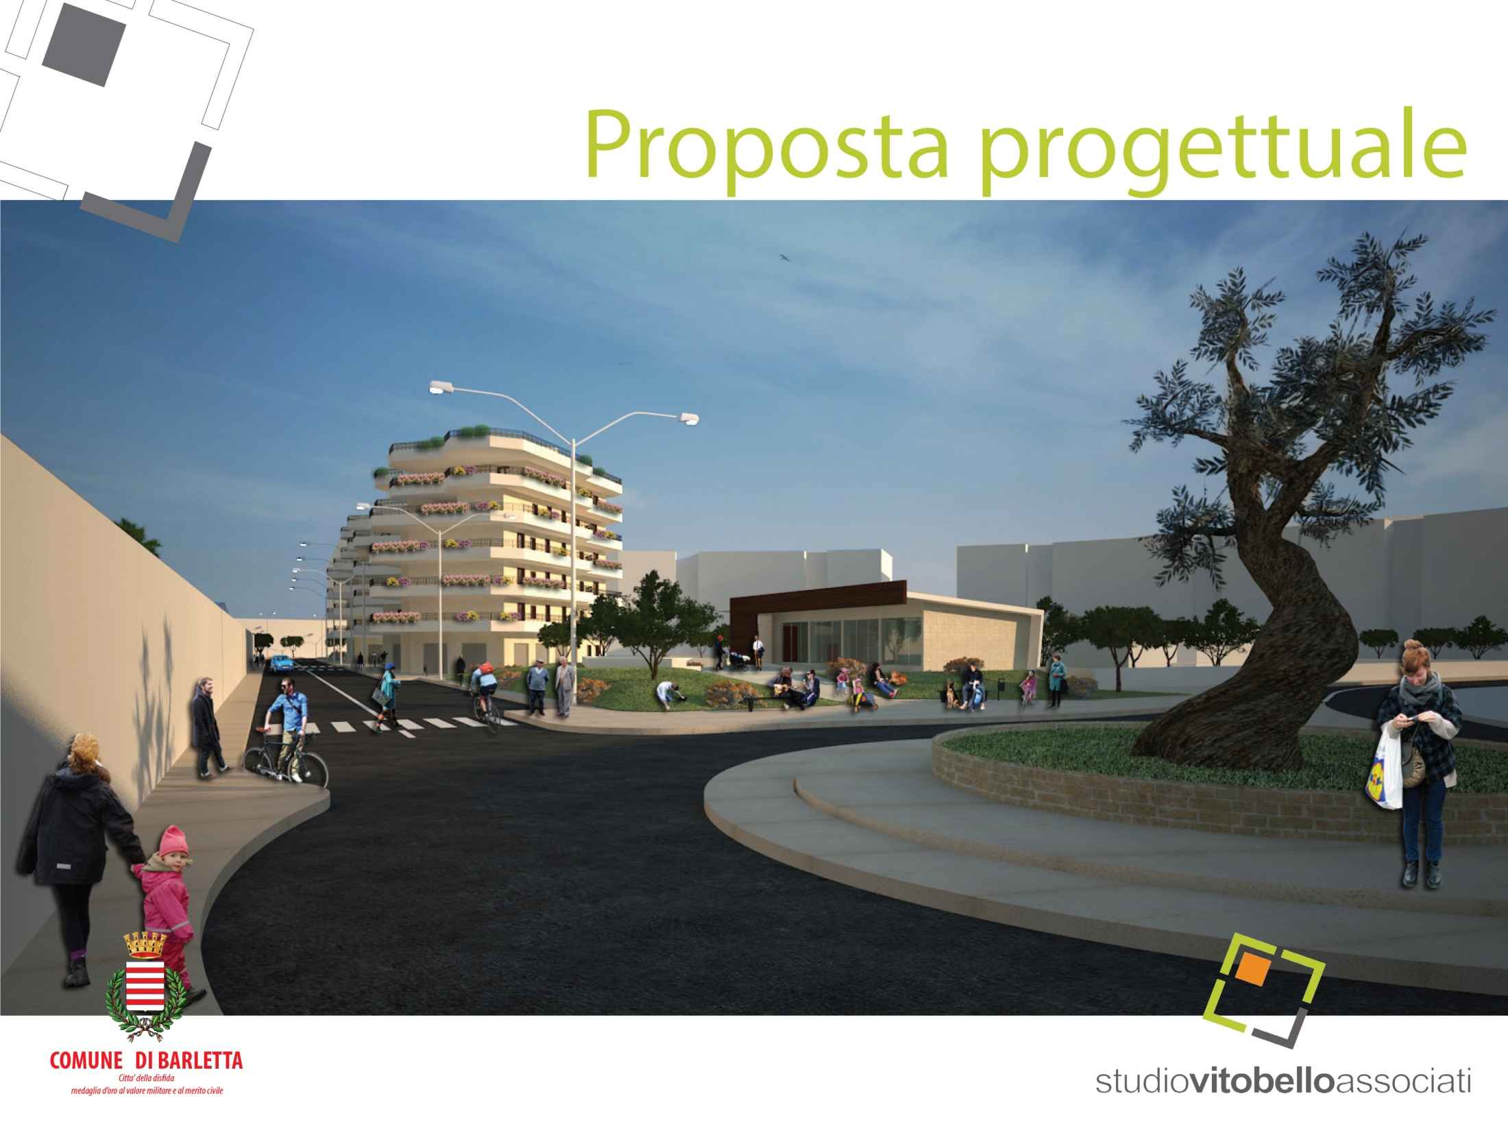
….dopo

Slide 49
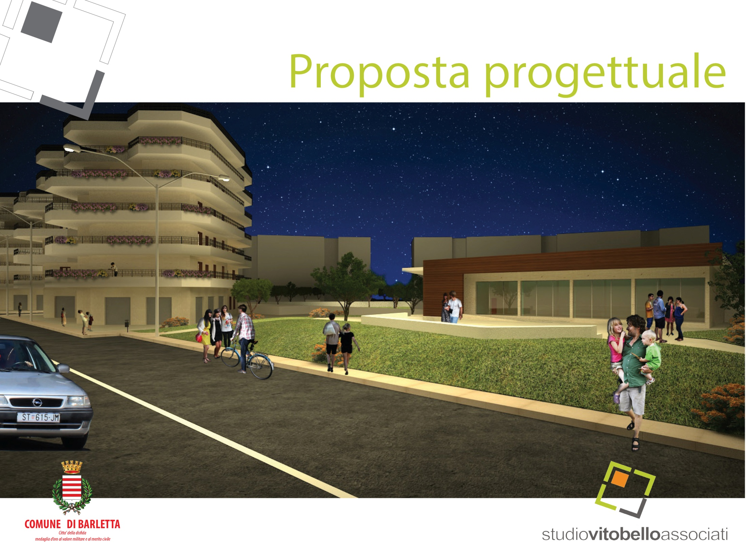
“La città è sottoposta a domande contraddittorie.
Voler superare tale contraddittorietà è cattiva utopia. Occorre darle forma.
La città è il perenne esperimento per dare forma alla contraddizione.
Massimo Cacciari

